Slide 1
铸就市南品质教育
聚焦核心素养
——以区域统筹推进课程与教学改革为例

Slide 2
聚焦核心素养 铸就市南品质教育
目标提出了，我们应该怎么做呢？
面对新形势，2016年全区上下秉承“以人文本、立德树人”的教育思想，聚焦学生核心素养，从教育内在性、人本性、整体性和终极性出发，探索推进促进学生主动全面发展的、实现全科、全程、全员育人目标的课程与教学改革，打造市南品质教育。
面向21世纪的中国学生发展核心素养，是基于中国基础教育改革和发展实际的再创造,基于核心素养的课程改革试图回应当前存在的三维目标割裂、课程设置不系统、学生学习方式和教师教学方式亟需变革等问题，并期望做出实质性的突破。

Slide 3
1
基于问题的改革与实践
Contents
2
取得的成绩
3
思考与规划

Slide 4
品质校园
品质课堂
品质校长
品质教育
品味学生
品质教师

Slide 5
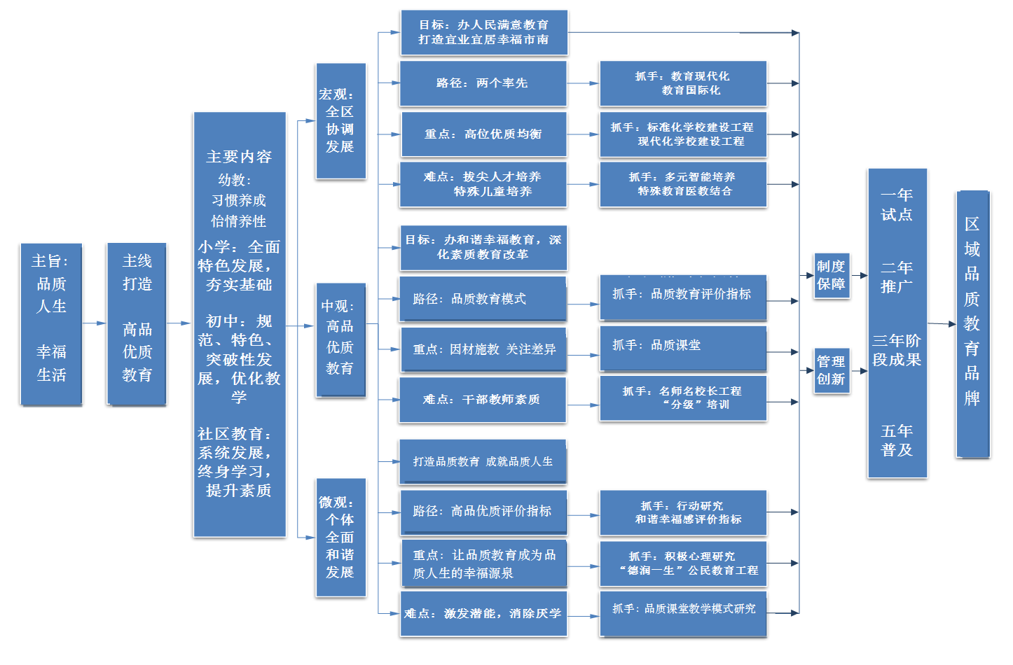

Slide 6
面对新要求，我们思考：
基于核心素养的课程与教学改革究竟改什么？
学科教师能否仅仅关注本学科核心素养？
学习究竟是怎么发生的？
学习最需要什么？
我们如何基于国家课程，为学生提供更多丰富而有实效性的课程，以满足不同学生的发展需求？

Slide 7
一、科研引领教育变革 四位一体 规划品质教育未来

Slide 8
深化课题研究，服务决策参考
（一）
《区域全面实现教育现代化的推进路径的研究》
《数字化环境下学生学习方式转变的实践研究》
抓住教育教学改革与提升教育品质的核心
提炼研究成果，提升内涵发展
（二）
全区共完成31项市级课题
12项省级课题
125项区级课题结题
坚持课题引领，科学规划发展
（三）
1.借助课题论证，完善顶层设计规划
2.指导激励并举，助力校级课题立项

Slide 9
《区域全面实现教育现代化的推进路径的研究》课题
分别完成全国规划办、中国教育学会、青岛市教育科学规划领导小组三个立项单位的结题成果汇编
为区域中小学及幼儿园深化机制体制变革、推进课程与教学改革提供了智力支撑

Slide 10
《数字化环境下学生学习方式转变的实践研究》课题
我区完成了区域数字化教学资源平台的建设，全区100%中小学成为智慧校园

Slide 11
重点: 打造自主学习平台
共建优质学习资源
提升学习分析系统
以学习方式变革为核心
关键:
以提高师生信息化素养
用信息化助推现代化
立足人的成长与发展
着力培养面向未来的学生和教师
用技术推动教育变革与创新的战略部署

Slide 12
《数字化环境下学生学习方式转变的实践研究》课题
A
智慧众筹机制
B
C
政府保障支持
教体局行政推进
D
E
教育研究中心专业引领
F
专业公司技术支持
研究人员组织落实
项目学校实践研究

Slide 13
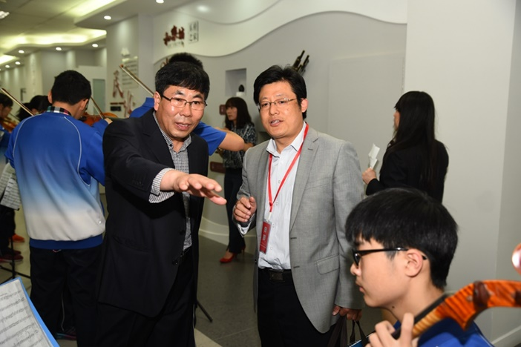
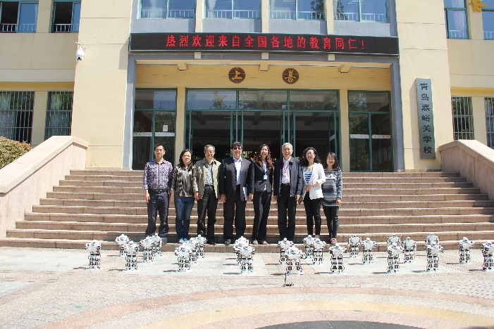
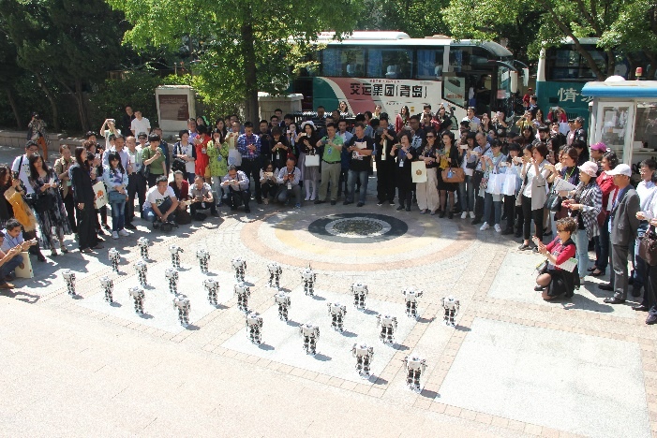
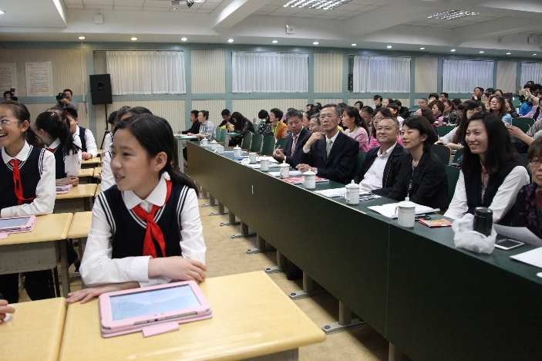
《数字化环境下学生学习方式转变的实践研究》课题
召开“中国教育学会十三五教育改革实验区工作布置会暨青岛市市南区数字化教学研究现场会”现场会，推出了青岛26中、青岛市实验小学、青岛嘉峪关学校、太平路小学的成果展示。

Slide 14
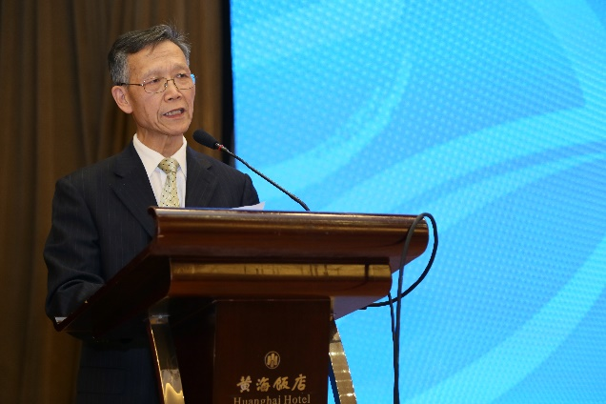
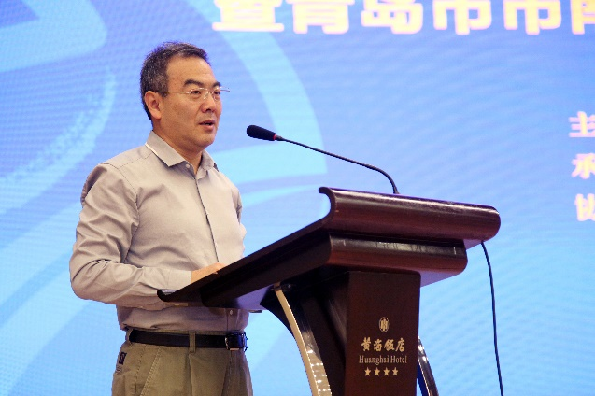
《数字化环境下学生学习方式转变的实践研究》课题
中国教育学会学术委员会副主任郭振有、中国教育学会秘书长杨念鲁、充分肯定了市南区数字化研究工作取得的理论与实践成果
认为市南区数字化研究丰富发展了当代教育改革实践，为借助信息技术促进学生核心素养的提高，探索出一条具有借鉴意义的新渠道。
该研究成果先后在山东省第二届创新教育节中作为研究经验进行了全省推广,并荣获了青岛市第四届教育体制改革创新成果奖以及山东省教育科学研究优秀成果奖。
郭振有
杨念鲁

Slide 15
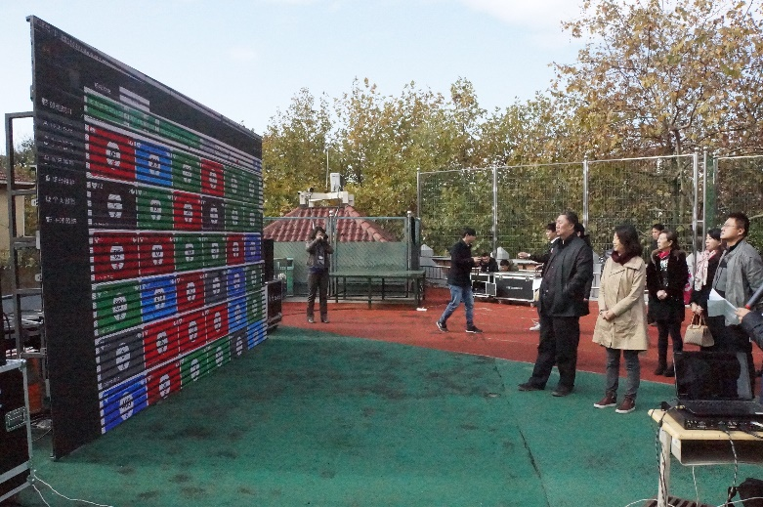
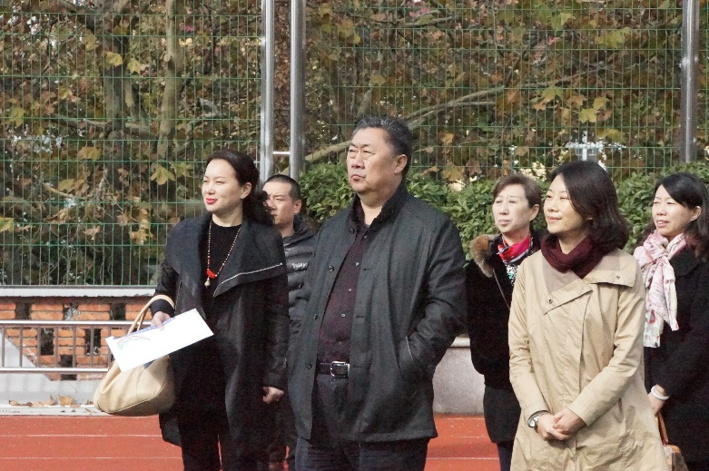
《数字化环境下学生学习方式转变的实践研究》课题
我区基础教育资源公共服务平台建设，为全区中小学实现随时、随地、随需学习提供了保障，并且作为市南区政府为民办实事，获得了人大代表的高度评价，并被区政府作为创新工作案例推送到市政府参加创新工作评审

Slide 16
深化课题研究，服务决策参考
（一）
《区域全面实现教育现代化的推进路径的研究》
《数字化环境下学生学习方式转变的实践研究》
抓住教育教学改革与提升教育品质的核心
提炼研究成果，提升内涵发展
（二）
全区共完成31项市级课题
12项省级课题
125项区级课题结题
坚持课题引领，科学规划发展
（三）
1.借助课题论证，完善顶层设计规划
2.指导激励并举，助力校级课题立项

Slide 17
青岛市第四届教育科研优秀成果奖 我区共获8个奖项：
市南区教体局现代化课题组、市实验小学获一等奖
市南区教体局数字化课题组、区实验小学获二等奖
嘉峪关学校、太平路小学、文登路小学和59中刘光尧老师获三等奖
第一届山东省教育科学研究优秀成果评选
市南区实验小学《“蓝色海洋教育”特色品牌建设途径的研究》获研究报告类二等奖

Slide 18
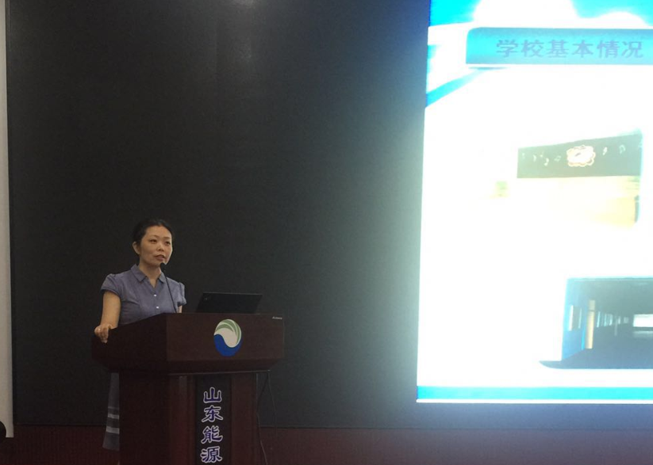
山东省教科院成立大会
太平路小学于庆丽校长就学校生本课程建设与实施情况作了50分钟的专业报告，受到全省教育同仁的赞赏

Slide 19
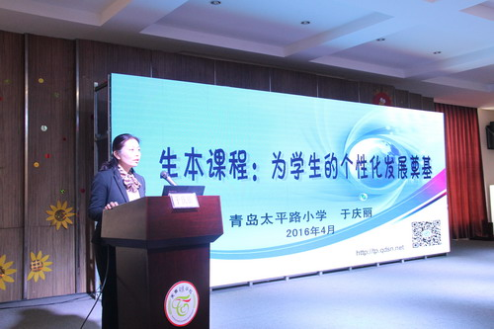
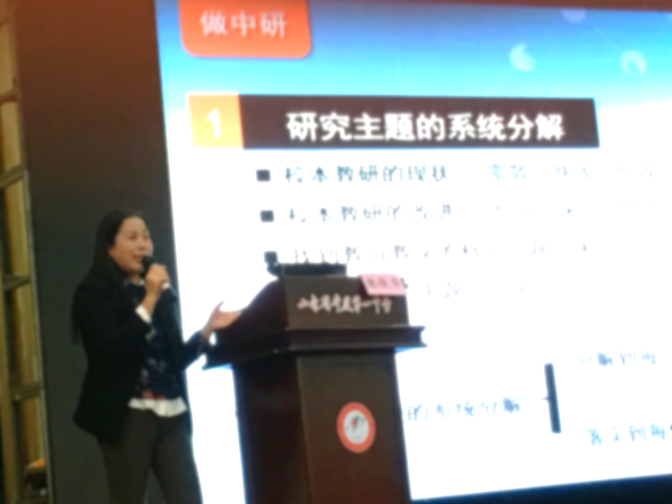
青岛市 “支点·教育论坛”
太平路小学于庆丽校长《生本课程：为学生的个性化发展奠基》
区实验小学张俊华校长《好老师可以这样成长》
来自全国各高校、科研院所的专家及全市教育同仁对两所学校的特色发展之路给予了高度评价。

Slide 20
深化课题研究，服务决策参考
（一）
《区域全面实现教育现代化的推进路径的研究》
《数字化环境下学生学习方式转变的实践研究》
抓住教育教学改革与提升教育品质的核心
提炼研究成果，提升内涵发展
（二）
全区共完成31项市级课题
12项省级课题
125项区级课题结题
坚持课题引领，科学规划发展
（三）
1.借助课题论证，完善顶层设计规划
2.指导激励并举，助力校级课题立项

Slide 21
借助课题论证，完善顶层设计规划

Slide 22
遴选“十三五”课题的选题
取凝练了区域课题研究方向
深入学习当前中国教育研究前沿与热点问题年度报告等文献资料
04
02
01
03
基于区域教育发展的优势与问题
参考国家、省、市课题选题指南

Slide 23
统领性
前瞻性
精准性
科学性
针对性

Slide 24
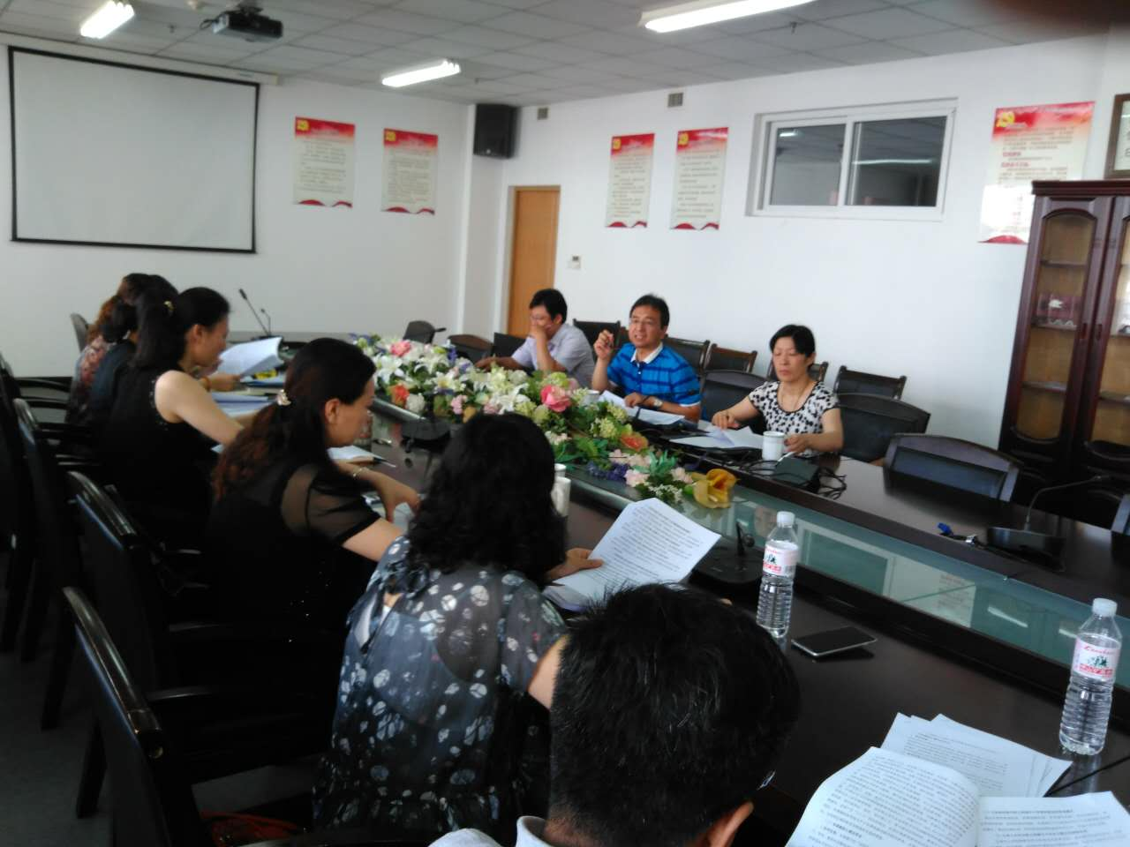
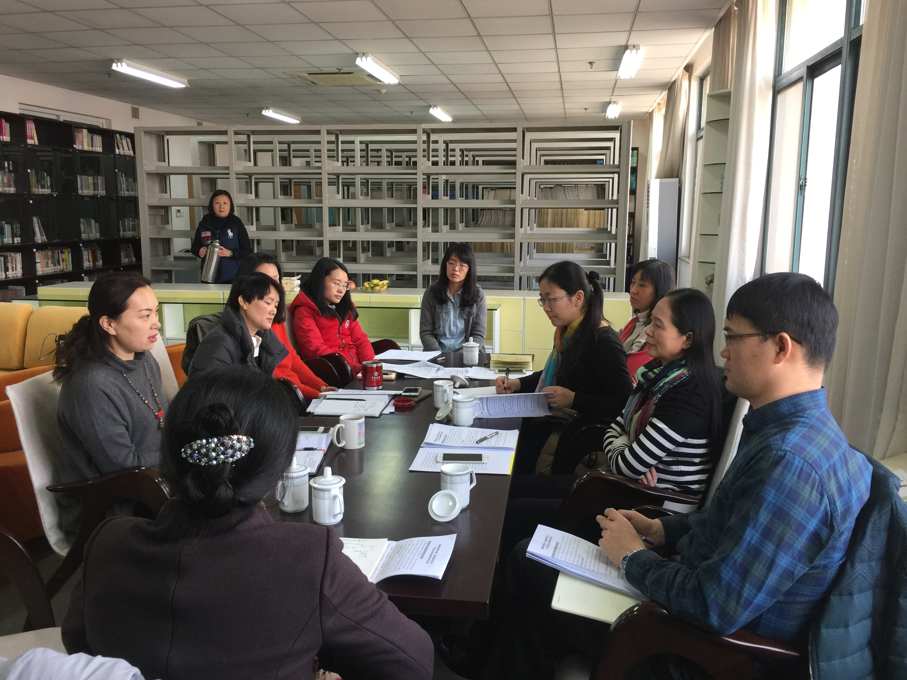
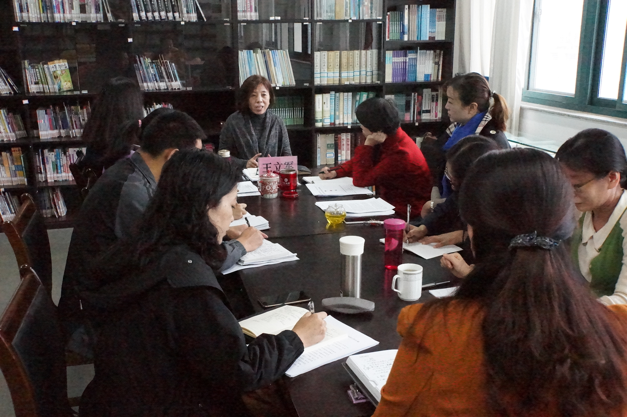
我们先后邀请到:
青岛大学师范学院基础教育研究中心副主任马勇军
中国海洋大学教育系副教授孙艳霞和陈凯泉
北京西城区教育研修学院研修管理处主任王立军
中国教科院教育督导评估研究中心研究员刘芳、副研究员左晓梅和吴建涛博士

Slide 25
“基于学生发展核心素养的区域品质教育研究”
中国教育学会“十三五”教改实验区
以品质教育品牌建设引领全区教育发展的战略目标
达成了以课题切实提高区域教育质量的共同愿景
“互联网+背景下的优质
学习资源建设与应用研究”
“区域协同促进中小学
课程建设的实践研究”
中国教育学会规划课题
中国教育学会规划课题
聚焦优质学习资源的建设与应用
对区域资源实施全面整合和盘活
资源建设助推教育现代化发展
开深度学习的专项研究
研究整体构建区域课程改革发展的目标体系
从促进学校课程建设出发
全方位构建区域课程建设的协同机制
基于学生学科素养的培育
探索学科课程建设内在的思路与特色
“区域推进学校特色课程开发的实践研究”
青岛市“十三五”重点课题
以综合实践课程、校本课程及阅读课程为切入点
着力进行区域管理策略、实施策略、教学策略等多维度研究
力求以区域层面树立特色发展的学校典型，培植主题式整合的学科典型
切实满足学校自主发展、差异发展的现实需求，提升区域办学品质

Slide 26
借助课题论证，完善顶层设计规划
指导激励并举，助力校级课题立项

Slide 27
课题推选的原则
自下而上
公正公开
优中选优
认真课题审核
研究目标与内容
背景现状
选题价值

Slide 28
帮助申报课题单位完成课题选题及立项申请
专家论证
复审材料
学校修改
个别指导
初审材料
传承性
实效性
创新性
可操作性

Slide 29
6项课题成功立项中国教育学会十三五规划课题
市南区教体局《互联网+背景下的优质学习资源建设与应用研究》《区域协同促进中小学课程建设的实践研究》
青岛市实验小学《榉树课程的开发与实践研究》
青岛嘉峪关学校《基于核心素养的“问题式学习”的策略研究》
青岛市市南区江西路幼儿园《幼儿园礼仪教育课程的开发与实践》
青岛市市南区晨光幼儿园《“多元实践教育”园本课程开发与实施的研究》

Slide 30
二、聚焦学生核心素养 区校联动 深化课程与教学改革

Slide 31
聚焦品质课程建设
（一）
一深化区域学科课程建设 二探索学区衔接课程研究
三构建多元整合的学校课程 四优化幼儿园园本课程实施
聚焦品质课堂研究
（二）
1.学科项目推进研究 2.教学问题实践研究
3.德育一体化专题研究 4.幼小衔接深度研究
聚焦质量评价探索
（三）
建构学业质量标准是构建现代课程体系的重要组成部分，是促进核心素养融入课程的重要环节。

Slide 32
深化区域学科课程建设
探索学区衔接课程研究
构建多元整合的学校课程
优化幼儿园园本课程实施

Slide 33
深化区域学科课程建设

Slide 34
突出学科自身的核心素养和功能
力求实现学科课程重构
构建学科内多层次
多维度的课程体系
向外进行知识技能的延伸和拓展
学科的核心知识 结构化知识 进行有效整合
各学科以核心 知识点为基准点

Slide 35
（1） 初中语文学科跨学段专题教学

Slide 36
初中语文学科课程整合分类明细
文体 | 分类 | 篇目
记叙文 | 写人 记叙文 | 孔乙己、变色龙、台阶、故乡、邓稼先、我的叔叔于勒、心声、杨修之死、范进中举、闻一多先生的说和做、音乐巨人贝多芬、福楼拜家的星期天、阿长与《山海经》、背影、老王、信客、藤野先生、我的母亲、再塑生命的人、盲孩子和他的影子、我的信念、丑小鸭、列夫•托尔斯泰、真正的英雄、俗世奇人
 | 记事 记叙文 | 社戏、喂，出来……、智取生辰纲、孤独之旅、蜡烛、最后一课、蒲柳人家、羚羊木雕、从百草园到三味书屋、爸爸的花儿落了、散步、竹影、观舞记、伟大的悲剧、在沙漠中心、登上地球之巅、猫、斑羚飞渡、我的第一本书、云南的歌会、端午的鸭蛋、吆喝、春酒、皇帝的新装、女娲造人、走一步，再走一步、伟大的悲剧、芦花荡
 | 写景 记叙文 | 紫藤萝瀑布、春、济南的冬天、风雨
 | 哲理 散文 | 热爱生命、安塞腰鼓、土地的誓言、雪、艰难的国运与雄健的国民、谈生命、那树、地下森林断想、就英法联军远征中国给巴特勒上尉的信
说明文 | 事物说明文 | 绿色蝈蝈、中国石拱桥、苏州园林、故宫博物院、说“屏”
 | 事理说明文 | 看云识天气、桥之美、大自然的语言、奇妙的克隆、生物入侵者、落日的幻觉、敬畏自然、罗布泊，消逝的仙湖、旅鼠之谜、大雁归来
议论文 | 立论文 | 敬业与乐业、傅雷家书两则、纪念伏尔泰逝世一百周年的演说、事物的正确答案不止一个、应有格物致知精神
 | 驳论文 | 中国人失掉自信力了吗

Slide 37
初中语文学科课程整合分类明细
文体 | 分类 | 篇目
中国文学 | 古代 | 施耐庵：《水浒》
 | 现代 | 冰心：《繁星》《春水》 鲁迅：《朝花夕拾》 老舍：《骆驼祥子》 傅雷：《傅雷家书》
外国文学 | 英国 | 培根：《培根随笔》斯威夫特：《格列佛游记》夏洛蒂•勃朗特《简•爱》
 | 法国 | 凡尔纳：《海底两万里》罗曼•罗兰：《名人传》法布尔：《昆虫记》
 | 古希腊 | 伊索：《伊索寓言》
 | 前苏联 | 高尔基：《童年》奥斯特洛夫斯基《钢铁是怎样炼成的》

Slide 38
初中语文学科课程整合分类明细
词 性 | 实词 | 名词、动词、形容词、数词、量词、代词
 | 虚词 | 副词、介词、连词、助词、叹词、拟声词
短 语 |  | 并列短语、偏正短语、动宾短语、后补短语、主谓短语
句 子 | 单句 | 主谓句：主语、谓语、宾语、定语、状语、补语
 |  | 非主谓句
 | 复句 | 并列复句、递进复句、选择复句、转折复句、因果复句、假设复句、条件复句

Slide 39
（1） 初中语文学科跨学段专题教学
（2）小学高年级语文学科层级梯度目标整合

Slide 40
以“活动”为目的整合
推学生的兴趣拉伸长度
长度
以“语用”为目的整合
助学生的读写跨越梯度
以“探究”为目的整合
引导学生的思维走向深度
“三度”
梯度
深度
学科内整合着眼于“三度”

Slide 41
“环境描写表现人物”的整合篇目和梯度分级目标
环 境 描 写 表 现 人 物 |  | 梯度目标 | 教材整合内容 | 拓展阅读篇目
 | 自 然 环 境 | 技能目标：学习发挥景物描写的象征意义，突出人物品格的写作方法 人文目标：感受人物博学、高尚、严谨的人格修养 | 四年级下册《三顾茅庐》 四年级下册《宋庆龄故居的樟树》 五年级下册《早》 | 作品延伸—— 《三国演义》 《朝花夕拾》 作者延伸—— 吴伯萧《菜园小记》
 |  | 技能目标：学习通过景物描写，渲染人物心情，烘托人物情感的写作方法 人文目标:感受人物奉献、亲善的美好境界 | 五年级上册《高尔基和他的儿子》 六年级上册《爱之琏》 五年级上册《在大海中永生》 | 作品延伸—— 《一代伟人邓小平》 作者延伸——高尔基的《自传体三部曲》
 |  | 技能目标：学习通过环境描写，推动故事情节发展，为塑造人物做铺垫的写作方法 人文目标：感受人物执着的信念，乐观的态度 | 六年级上册《船长》 六年级下册《理想的风筝》 | 作品延伸—— 课外阅读、网络搜索等方式了解《本草纲目》 作者延伸——苏叔阳《故土》
 |  | 技能目标：学习描写人物所在的特殊环境，烘托刻画人物形象的写作方法 人文目标：感受平凡人勇敢承担、忘我奉献的精神 | 四年级下册《黄河的主人》 六年级下册《天游峰的扫路人》 六年级上册《最后的姿势》 | 作品延伸—— 课外阅读、网络搜索等方式了解黄河或者武夷山 作者延伸—— 章武《海峡女神》 《生命泉》
 | 社 会 环 境 | 技能目标：学习从描写主人公的生活环境入手刻画人物的写作方法 人文目标：感受人物不屈的品性，执着的追求 | 五年级上册《少年王冕》 五年级下册《二泉映月》 | 作品延伸—— 课外阅读、网络搜索、音乐欣赏了解阿炳和《二泉映月》 作者延伸—— 吴敬梓《儒林外史》
 |  | 技能目标：学习从社会时代背景入手突出人物品质的写作方法 人文目标：感受人物的爱国情怀 | 六年级上册《詹天佑》 六年级上册《钱学森》 六年级上册《把我的心脏带回祖国》 | 作品延伸—— 课外阅读、网络搜索了解詹天佑、钱学森的功绩
 |  | 技能目标：学习从人物所在的特殊场面或环境入手表现人物的写作方法 人文目标：感受人物敢于担当、顾全大局的品质 | 五年级下册《郑和远航》 四年级上册《虎门销烟》 五年级下册《彭德怀和他的大黑骡子》 | 作品延伸： 《林则徐》 课外阅读、网络搜索长征故事

Slide 42
（1） 初中语文学科跨学段专题教学
（2）小学语文学科层级梯度目标整合
（3）美术学科基于区域特色的跨学科整合

Slide 43
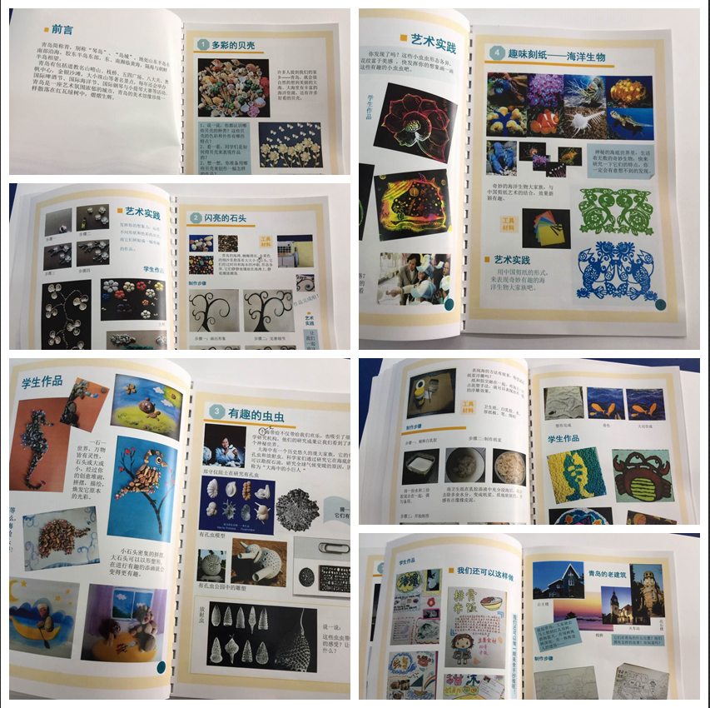
单元之间、学习领域内容之间的整合
理清国家教材的知识体系，结合青岛本地区域海洋特色进行补充和拓展
形成区域海洋特色美术教材课例

Slide 44
（1） 初中语文学科跨学段专题教学
（2）小学语文学科层级梯度目标整合
（3）美术学科基于区域特色的跨学科整合
（4）初中历史学科的三大类整合

Slide 45
学科内整合 （六本书内）
学科间整合 （历史学科与其他学科的整合）
学科与地方史的整合
（教材中涉及到青岛地方史的内容）

Slide 46
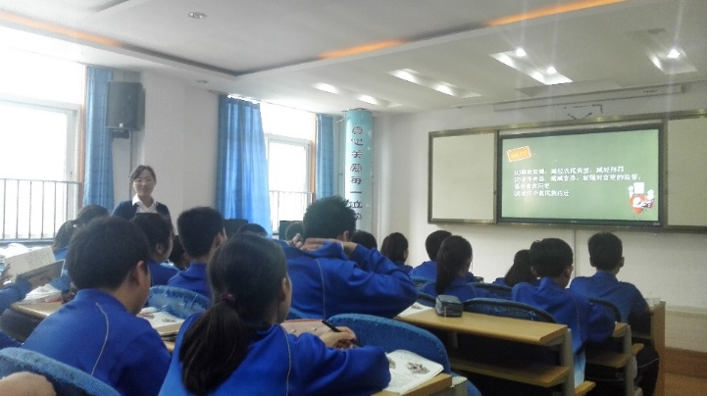
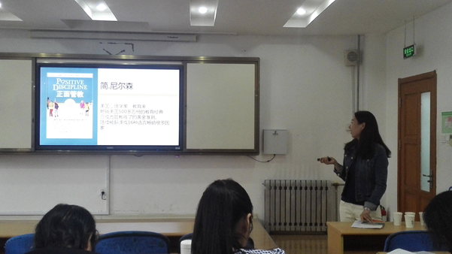
我区部分学科在学科内尝试课程的系统整合，既关注年级的横向主题整合以及拓展延伸，还关注同一主题各年级的纵向体系课程目标的建设，学科内纵横体系化课程建设已初见成效。同时部分学科尝试跨学科的课程整合，关注不同学科的共同价值与学科间的共同属性，将学科间相关的知识进行整合，力求通过学科重组，培养学生的综合实践能力
通过调研看到
五十九中青年老师张老师在做课例展示
五中青年老师宋老师在做读书交流活动

Slide 47
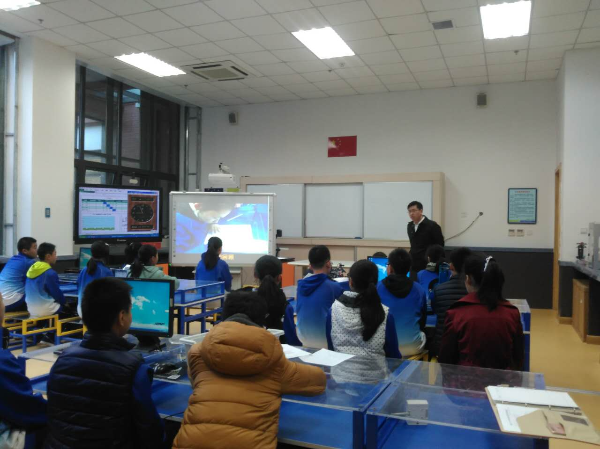
二十六中的STEAM课程
跨学科
设计性
趣味性
体验性
情境性
协作性
实证性 艺术性
注重学生在综合的环境中学习
重实践体验
二十六中青年老师薛老师在做STEM课展示

Slide 48
探索学区衔接课程研究

Slide 49
特色课程的实施更加多元丰富
每所学校、幼儿园都有各自的文化特色、教育资源
将这些特色资源放在学区共享
每各单位都是资源的输出者，更是资源的受益者
自主选课
共建共享的
学区特色课程
兴趣走班
弹性课时

Slide 50
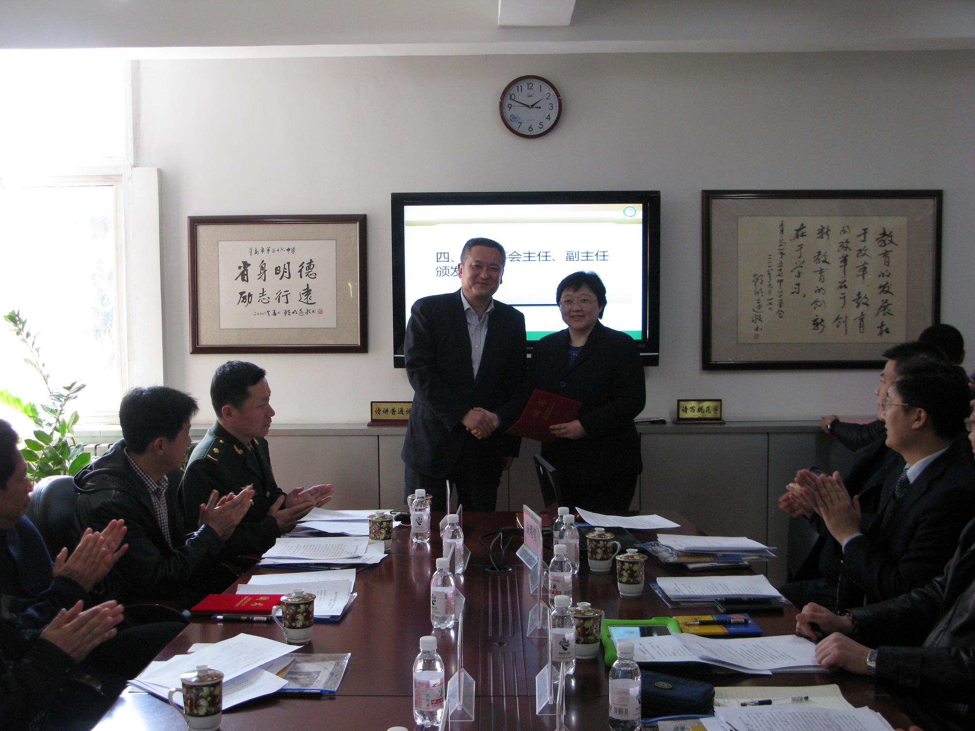
东三学区五十七中理事会成立

Slide 51
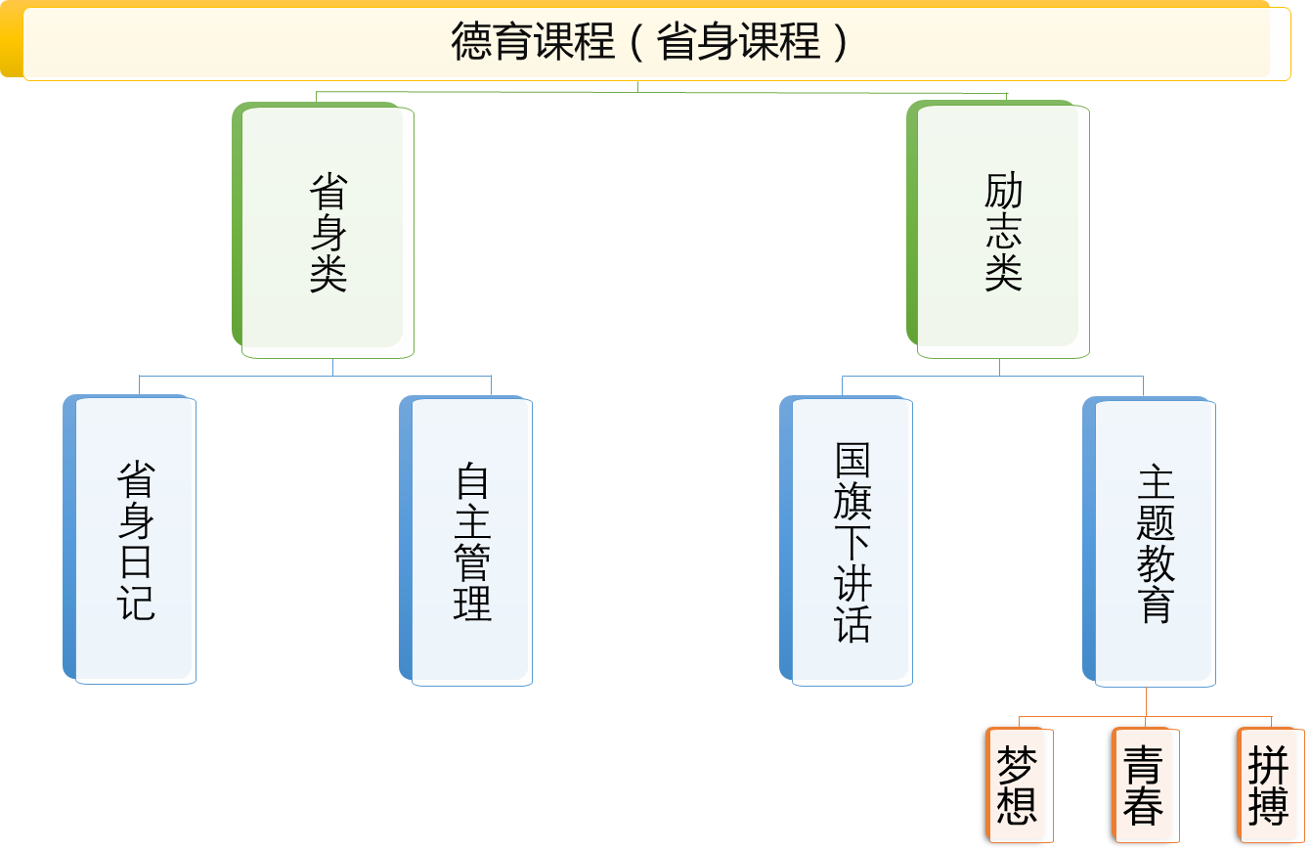

Slide 52
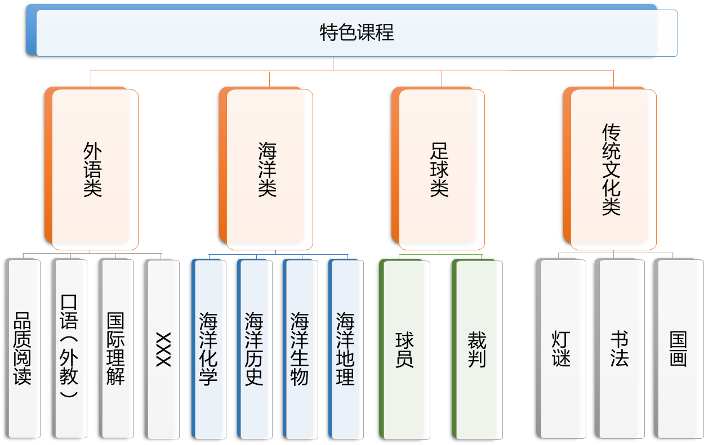

Slide 53
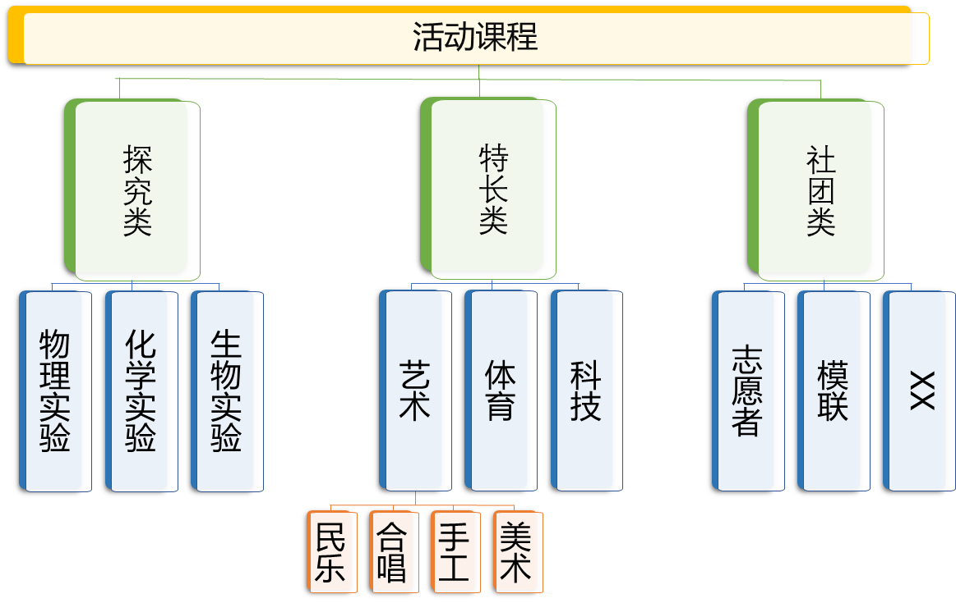

Slide 55
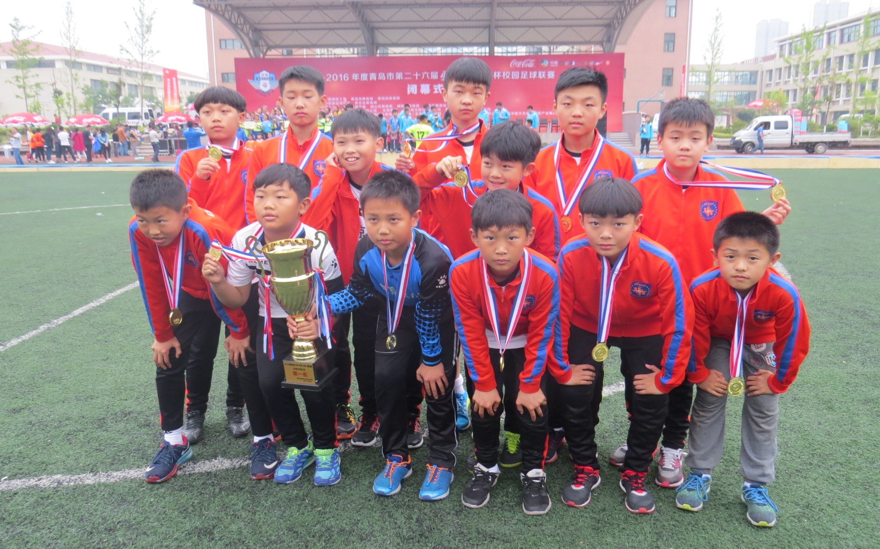
南京路小学足球队获市长杯杯球队冠军

Slide 56
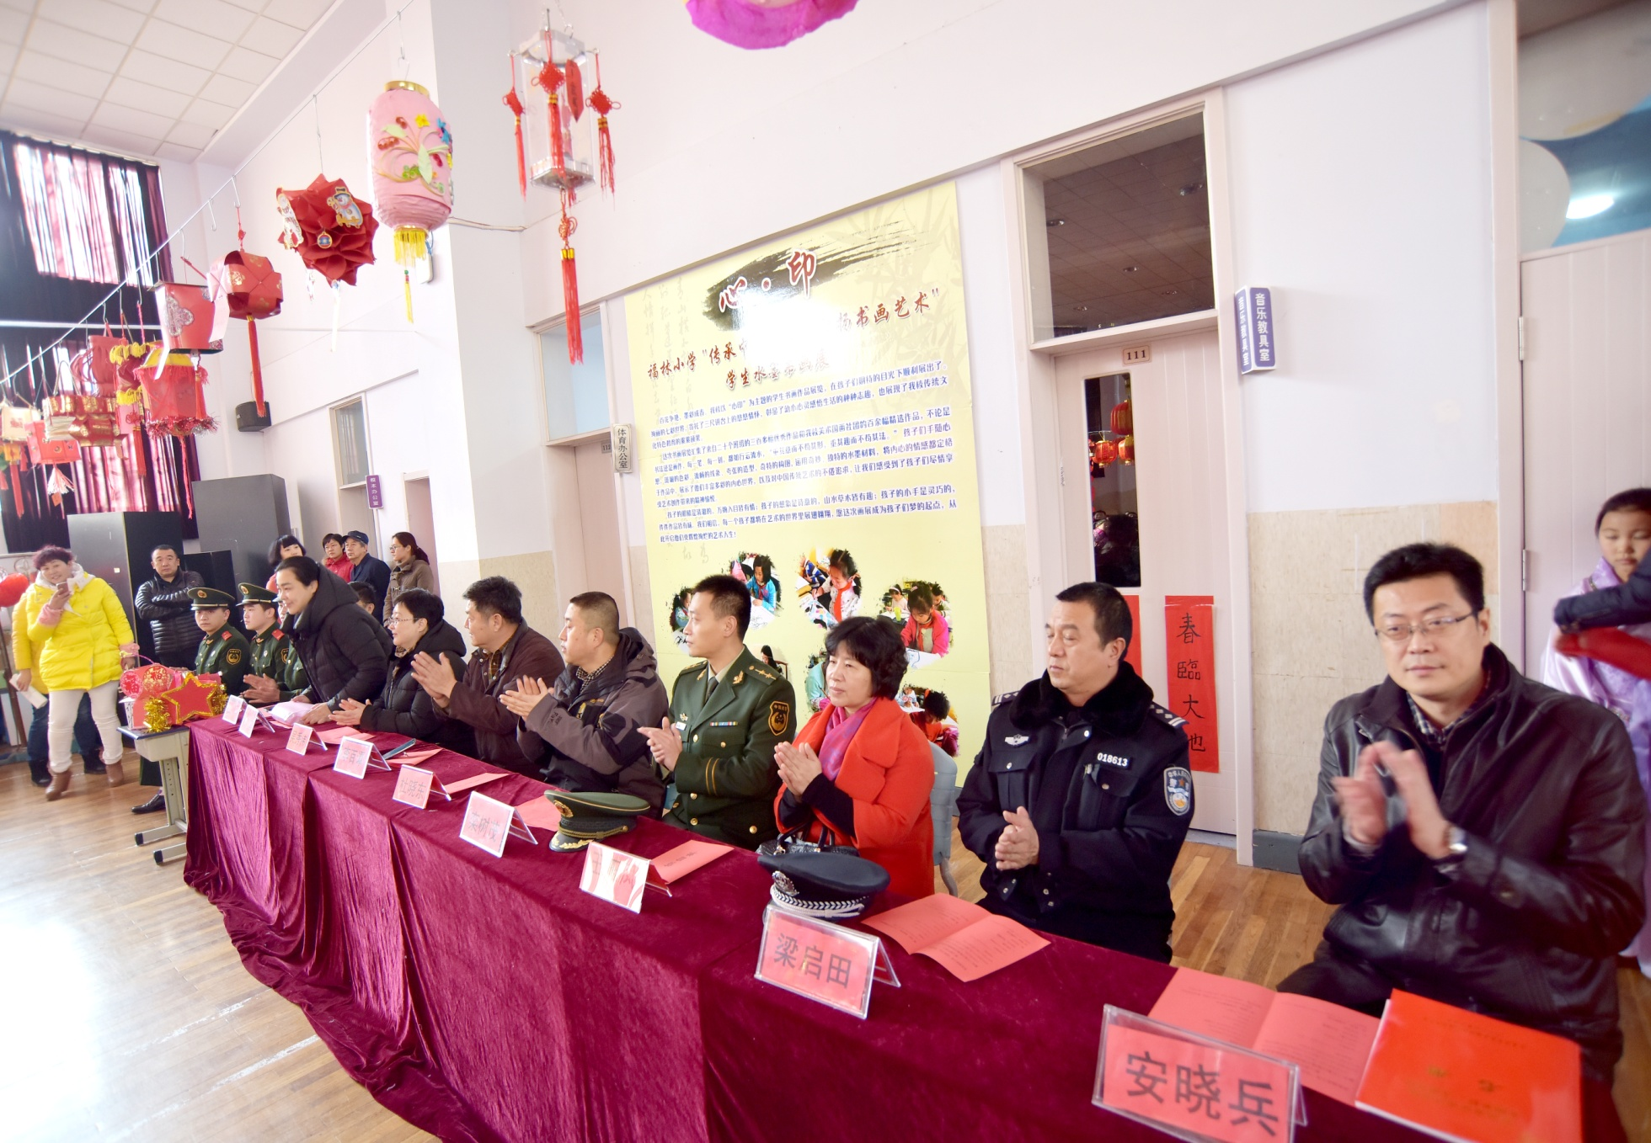
灯谜节活动

Slide 57
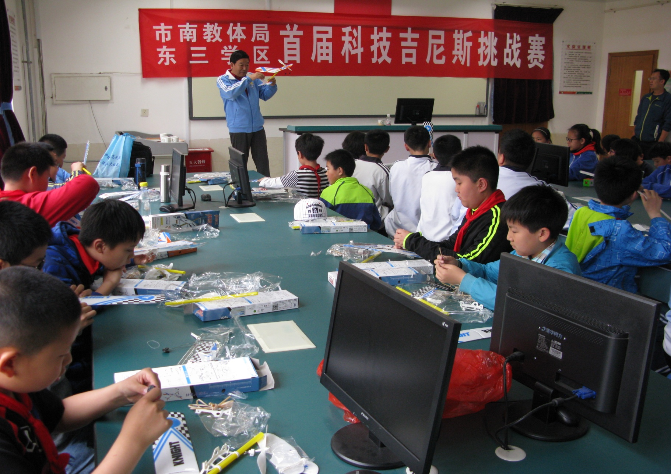
科技吉尼斯挑战赛

Slide 59
东二学区青岛五十一中初小衔接课程
研究目标
研究形式
推进举措
（1）邀请学区内的小学六年级语数英老师
到初中七年级听课观摩
课后小学老师就初中的
教学策略提出指导建议
01
教学活动互动研讨
（2）组织学区内的初中七年级语数英老师
到小学六年级送课交流
课后初中老师就小学的
习惯养成提出指导建议
初小语数英课程无缝衔接
02
（1）采用访问、问卷等形式调查小学生
对语数英的兴趣和掌握情况等
兴趣习惯深入研究
（2）组织语数英的学科竞赛：
语文阅读理解
数学计算能力
英语单词词组的各类竞赛
（3）分别进行语数英的错题集评比与展览

Slide 60
青岛五十九中学学片
面向学生的课程
《关注健康，笑迎花季》
面向家长的课程
《理解青春期》
以理解青春期、了解青春孩子的特点为内容
以促进孩子、老师和家长的适应与沟通为目标
通过课堂教学、家长沙龙、教师培训以及约谈、讲座等多种形式推进
让学生更准确及时地了解自身的成长历程
让家长和老师能深入地理解孩子，学会沟通
为学生的小升初打下了坚实的基础
面向老师的课程
《教育里的沟通分析》

Slide 61
青岛五中学片
基于课堂教学文化建构的初小衔接研究
青岛24中学片
基于教师一体化专业发展的教学实证研究

Slide 62
初小衔接技术性：
语文学科:
从初小两个学段的阅读教学这一研究点出发，通过比较、分析、解读、互动等研讨形式，让初小教师对彼此的教学互相了解，在坚守自身学段教学任务的同时，为学生的顺利衔接进行教学内容、策略、方式的适切调整。
在"初小区片联盟"活动中，借助阅读专项测评，初小语文教师针对同一篇文章，各自出题、解题、析题，明确知识能力点、品读感悟技巧等，逐步实现依次递进、有序过渡、有效衔接。

Slide 63
初小衔接技术性：
数学学科
明确小学阶段的两个强化点：
一强化计算能力训练，为初中有理数、无理数的运算及解决问题奠定基础
二强化用式表示数的意识，渗透符号思想，为算术法到熟练列方程进行过渡

Slide 64
初小衔接技术性：
英语学科
主要研究点放置在课外阅读的指导上
研究初中学习问题的设计
提升小学段教师对阅读文本的整体把握和细致分析

Slide 65
构建多元整合的学校课程

Slide 66
借助“四大联盟”，典型带动引领
01
第一方面：

Slide 67
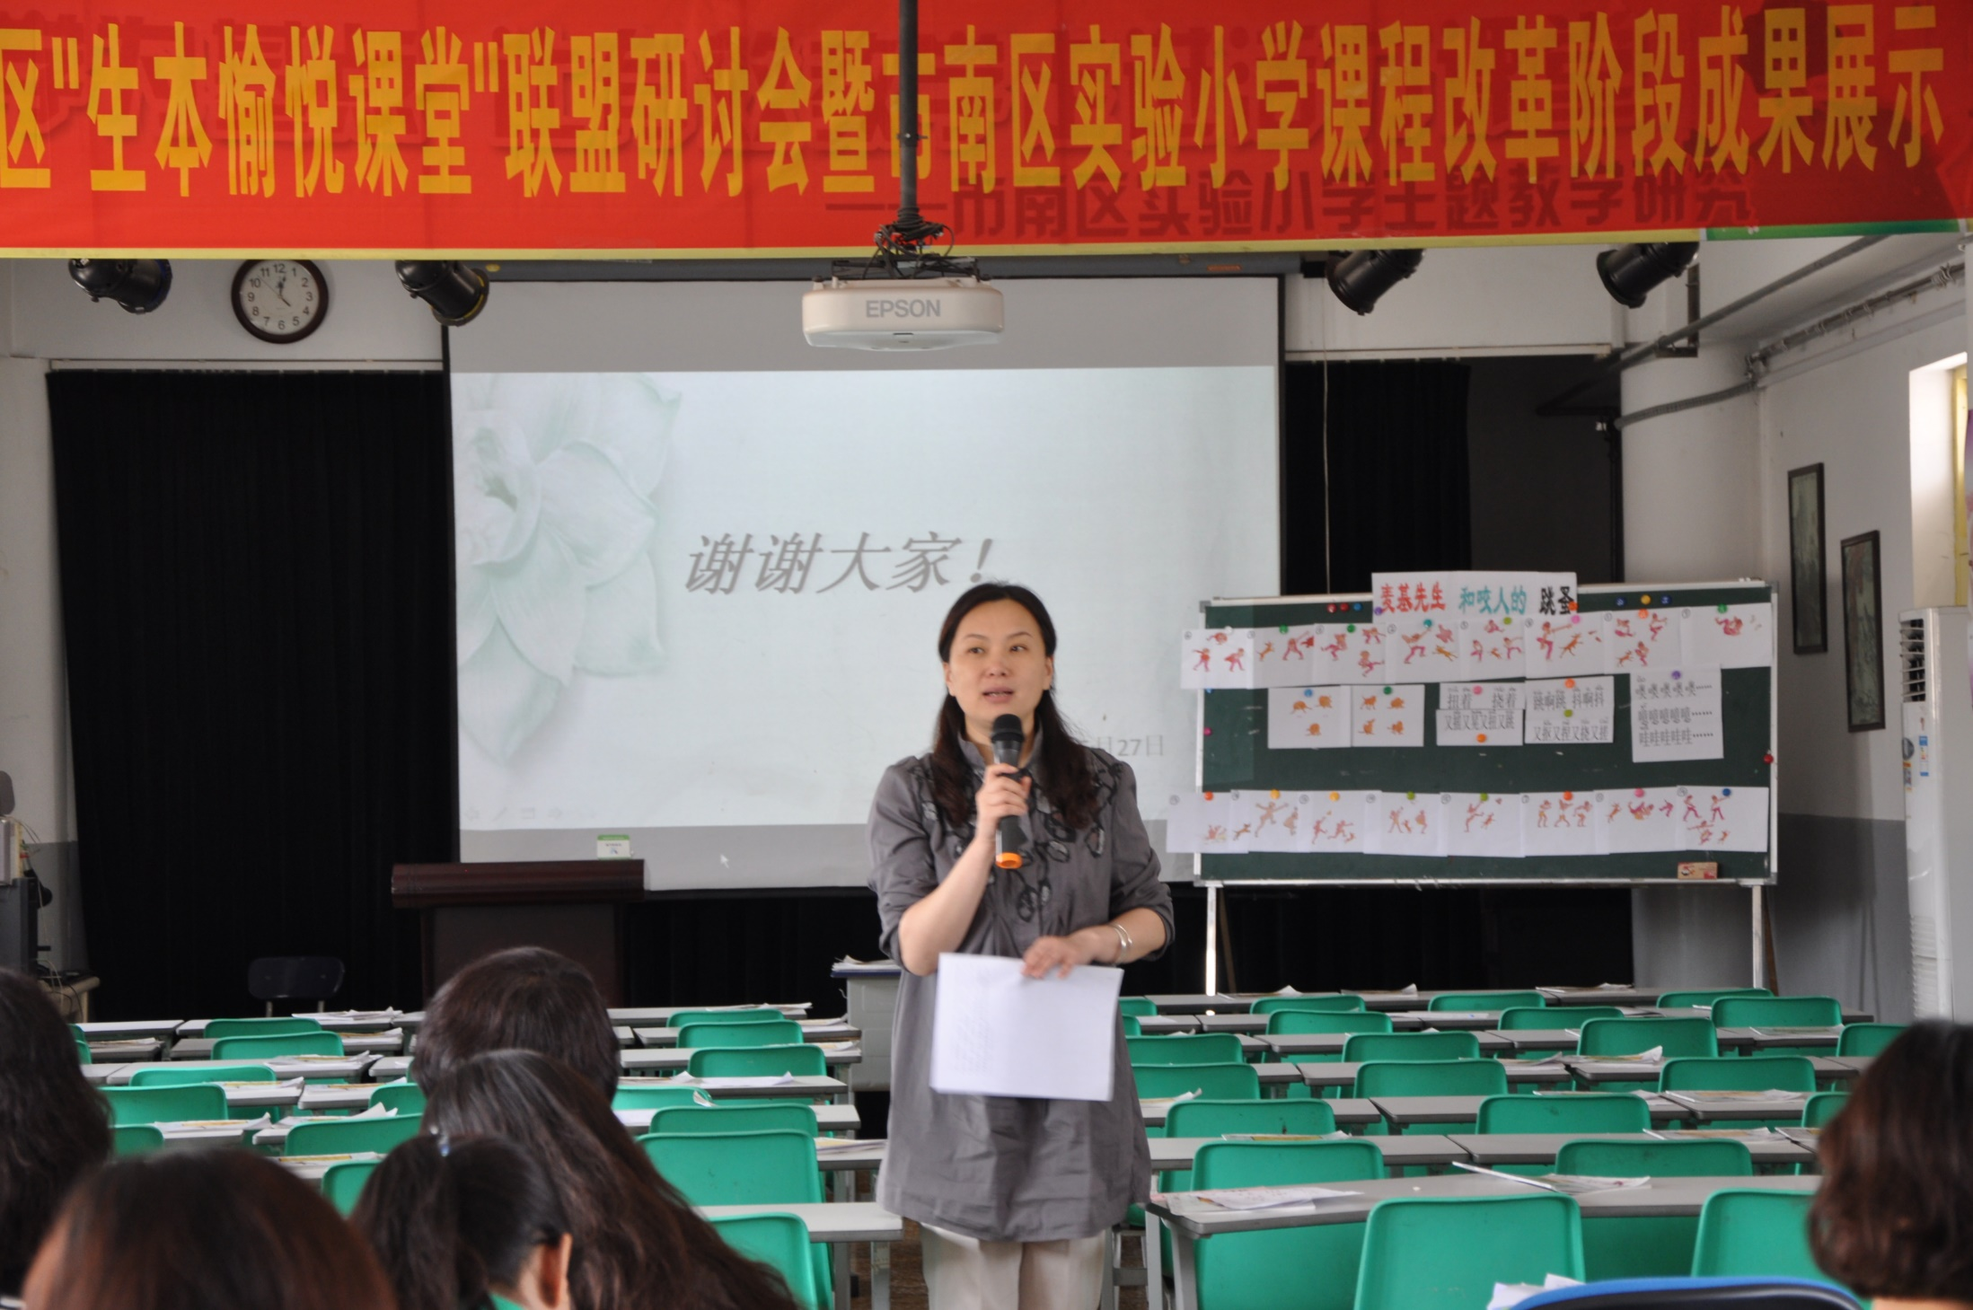

Slide 68
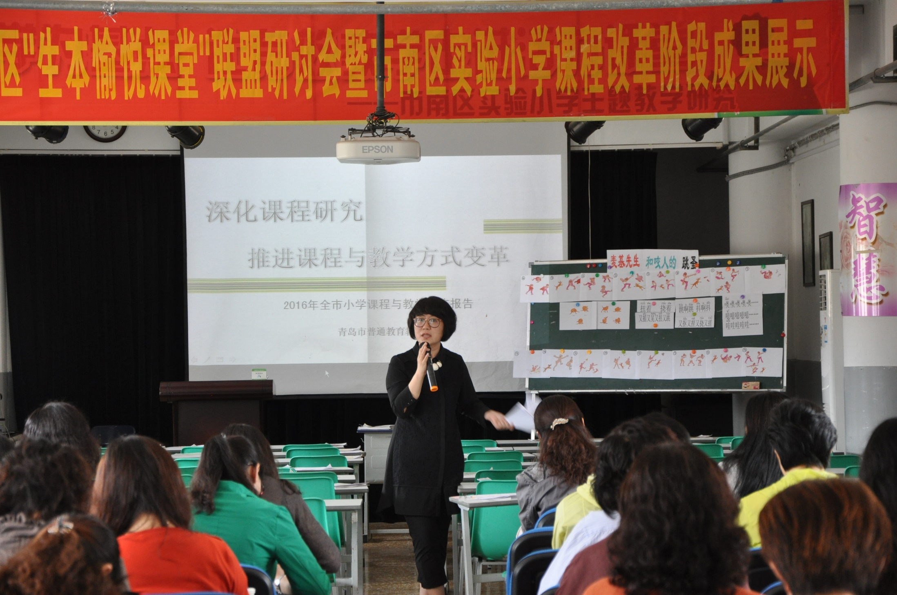

Slide 69
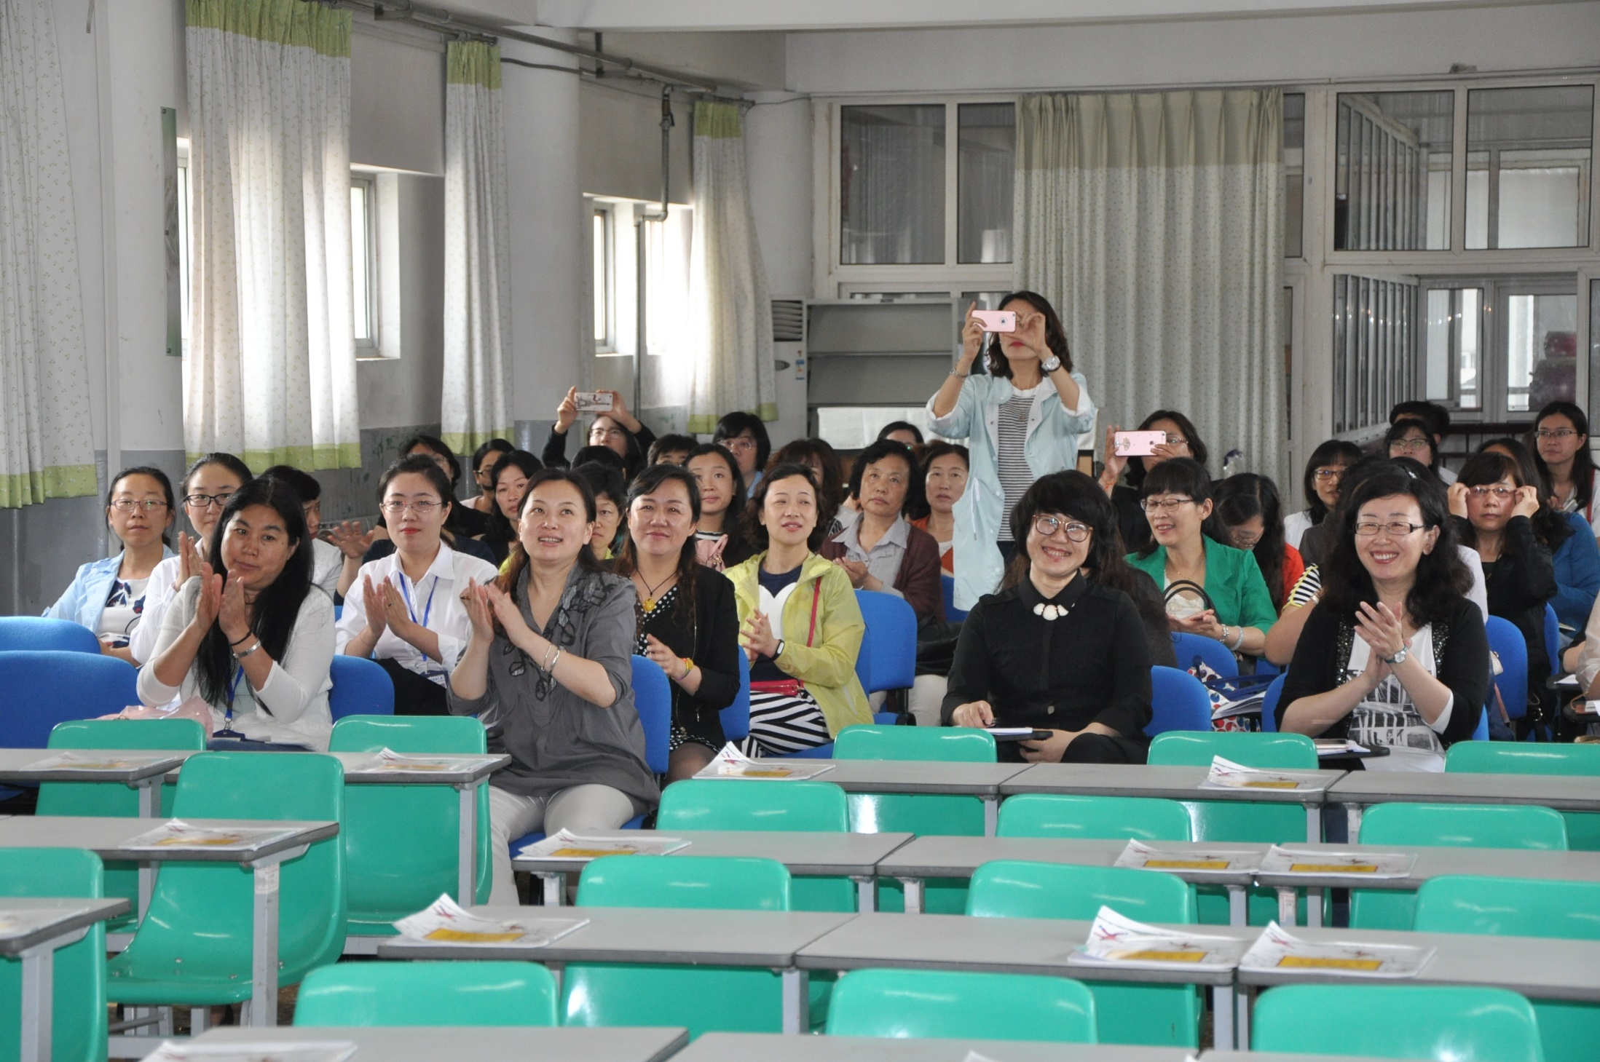

Slide 70
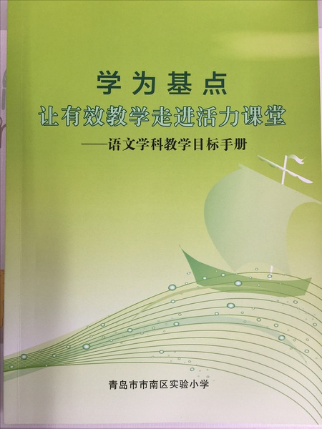
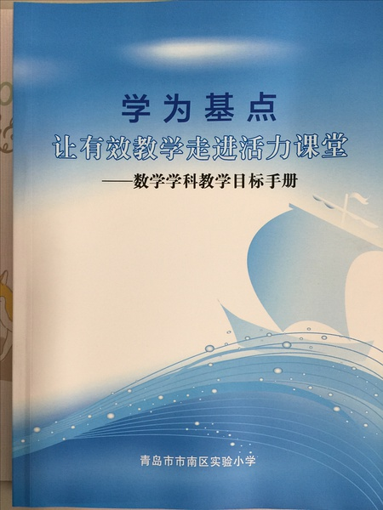
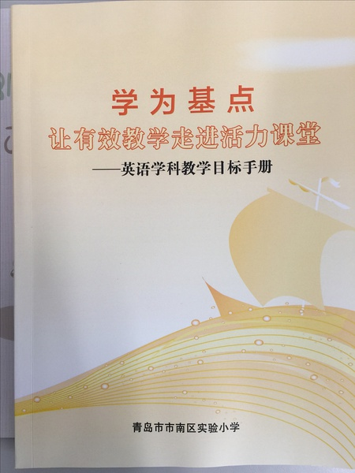
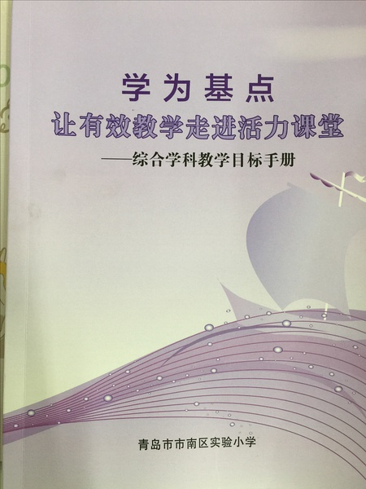
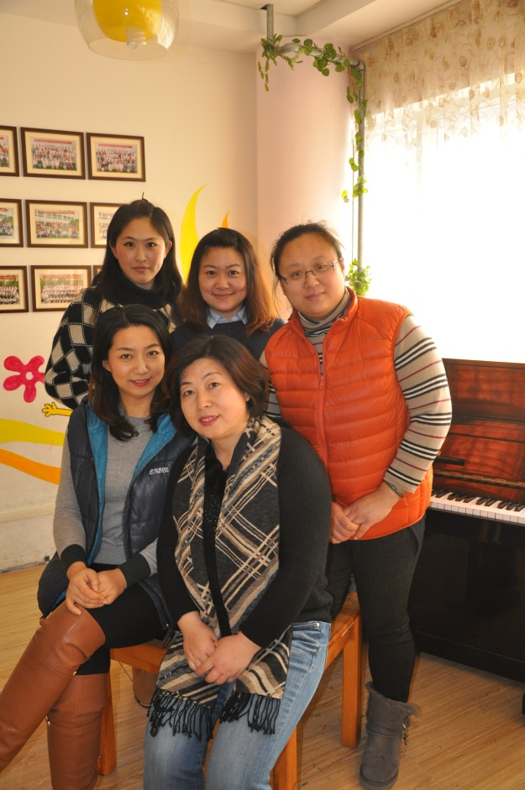
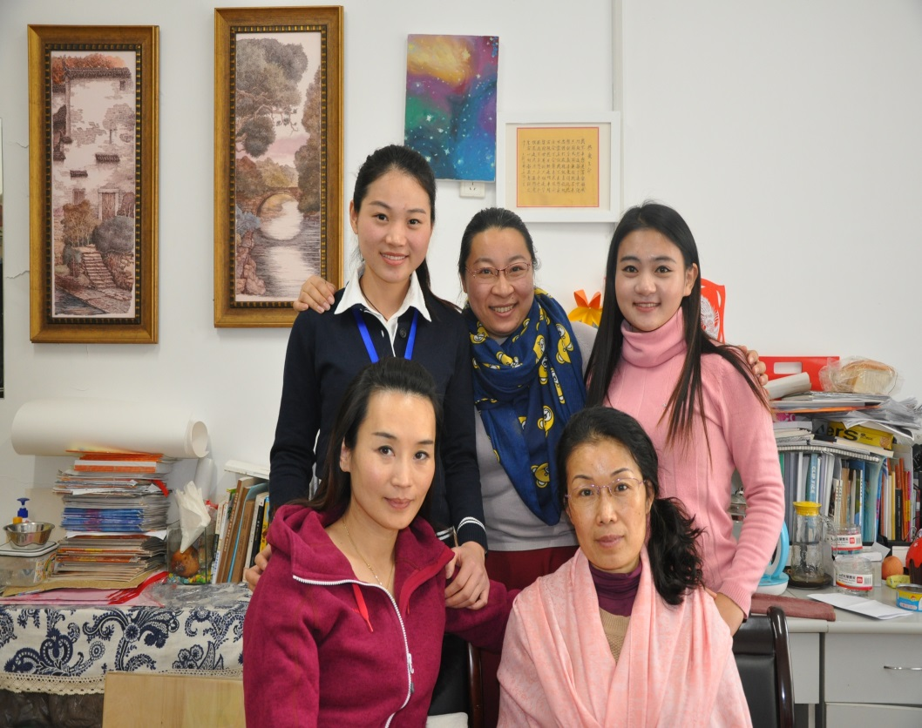
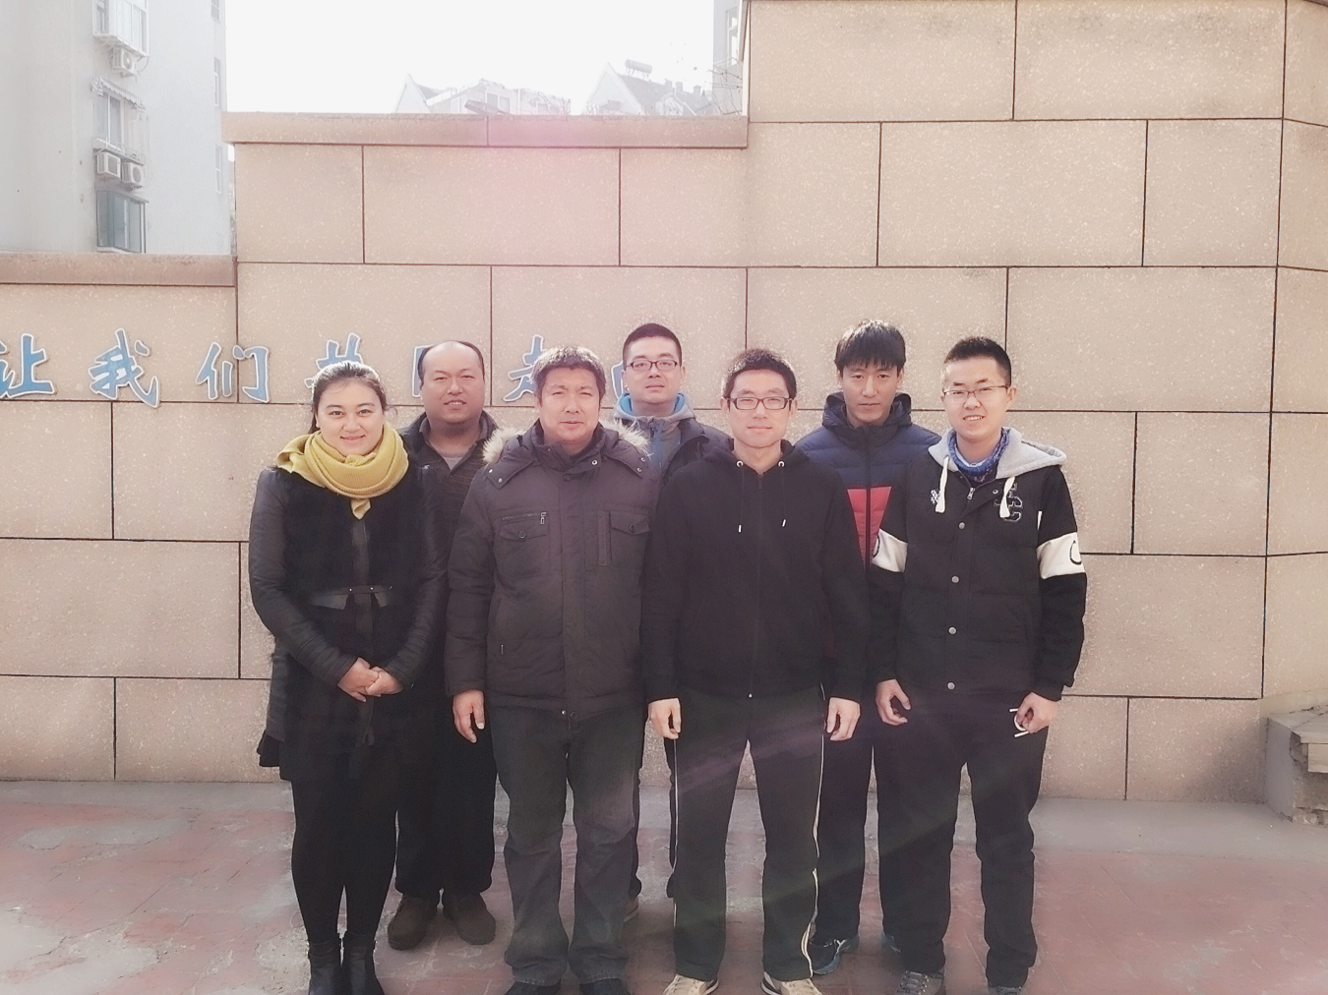
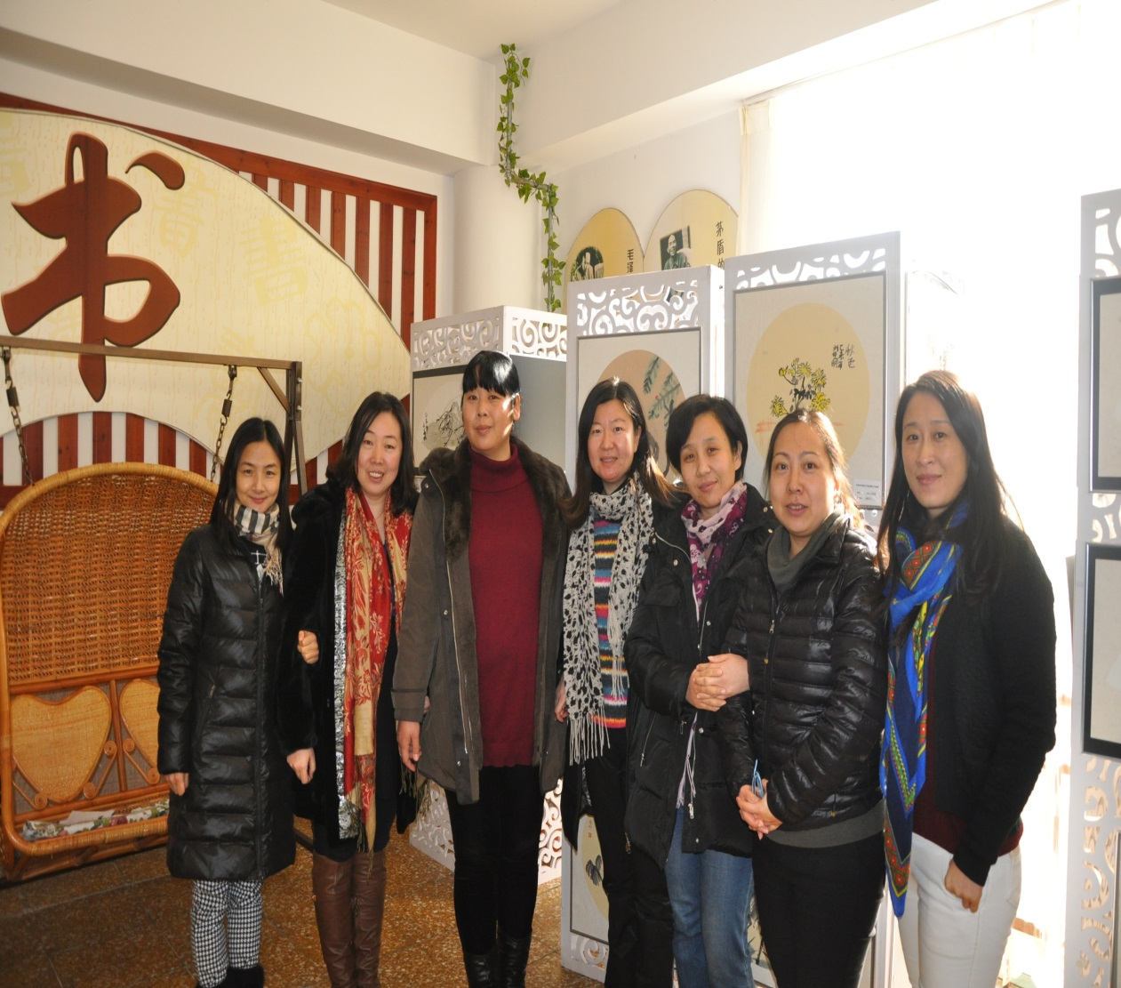
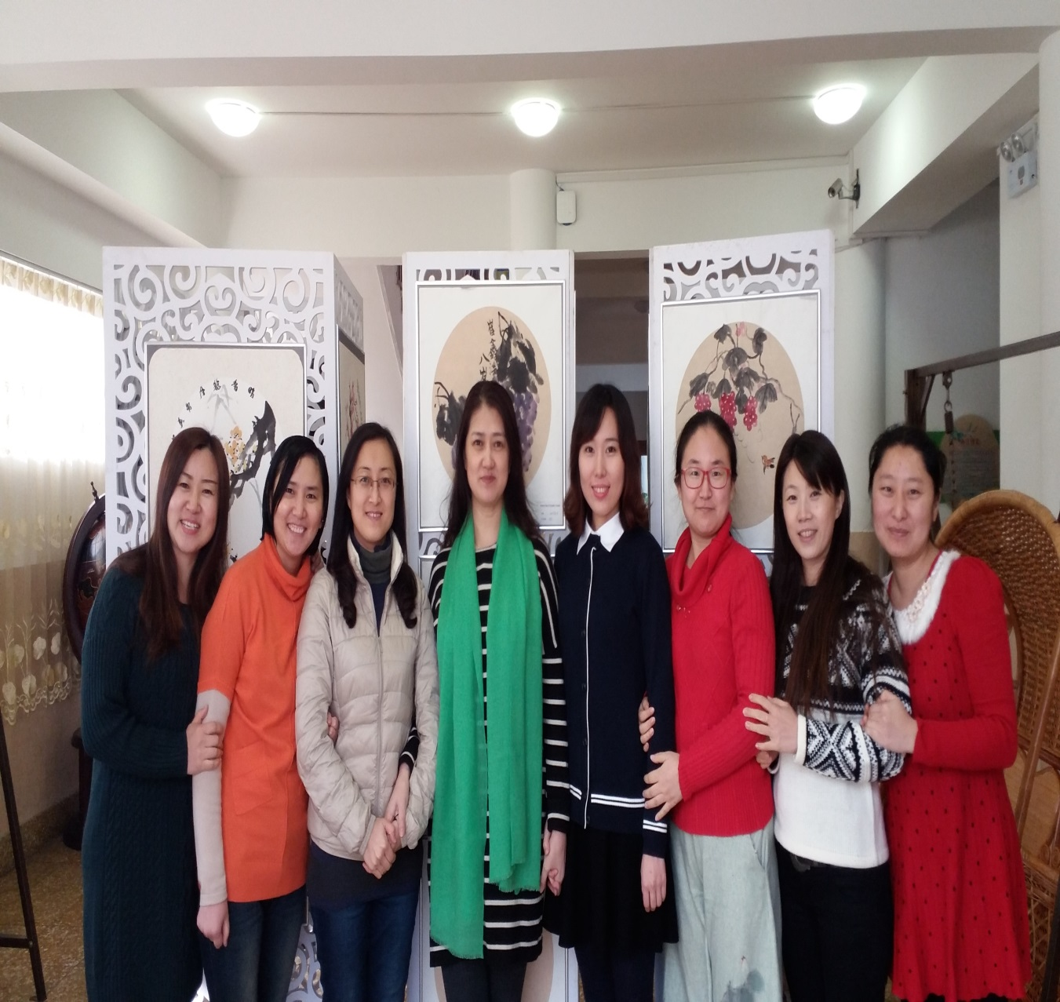
区实验小学对国家课程进行二次开发
一学校进行学科内统整
基于课程标准要求
对6年12册教材的研究
建构“学科目标—学段目标--学期目标--单元目标--课时目标”的三维目标体系
制定本年级本学科《学期课程统整指南》
语文研究团队
语文研究团队
英语研究团队

Slide 71
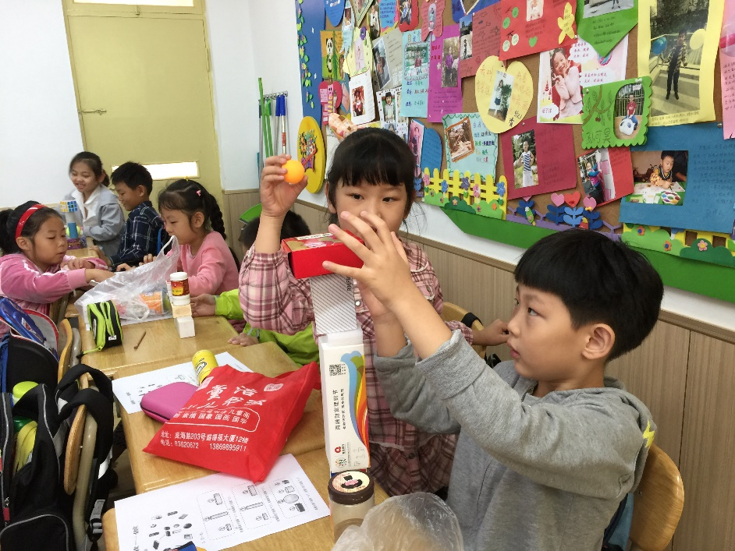
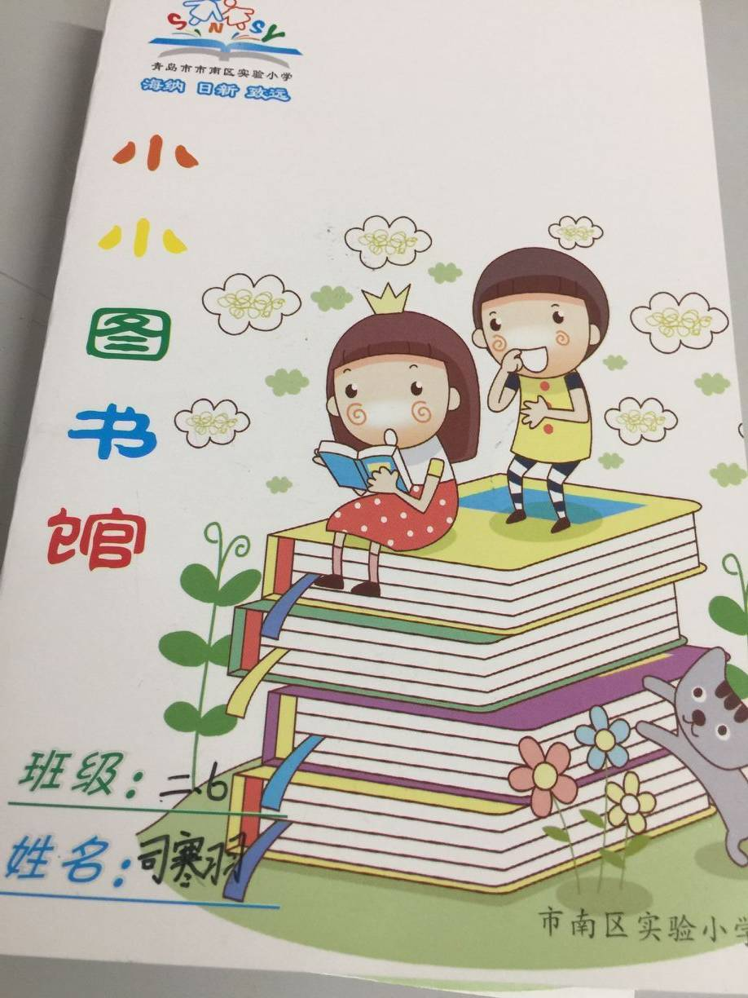
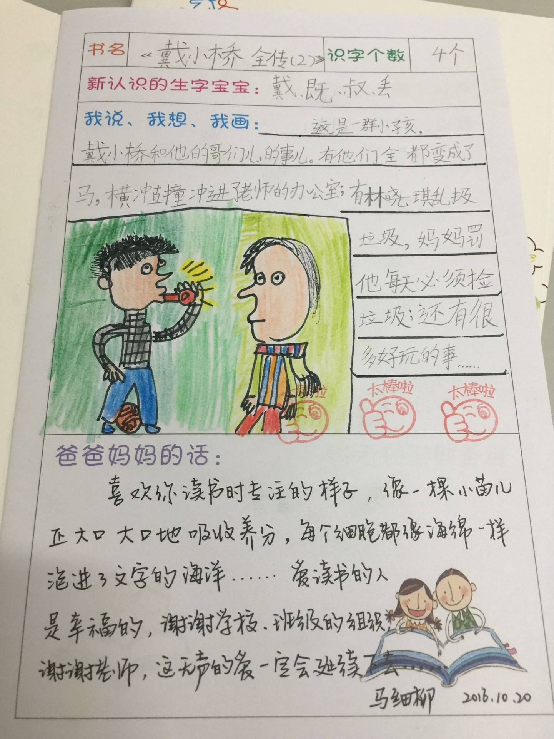
区实验小学对国家课程进行二次开发
二学科间统整
从年级内学科之间的联系为切入
将一年级语文、数学课的课时统整使用
在第一学期的前半个学期，对数学四课时的做了化整为零的使用
其中2课时用于学生的绘本阅读
1课时进行老师研发的“数学引桥课”
1课时进行老师设计的强化幼小衔接的习惯习得课

Slide 72
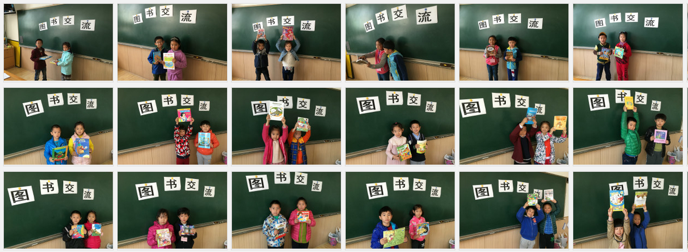
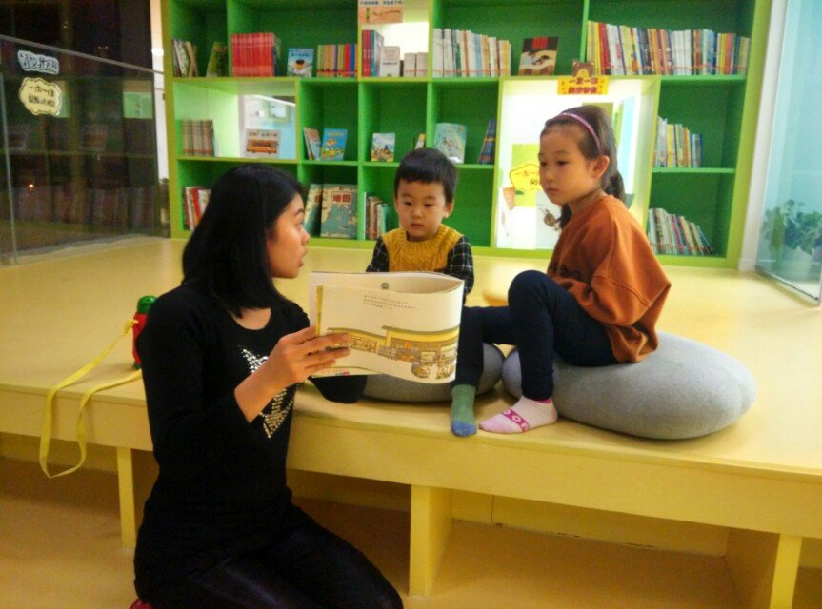
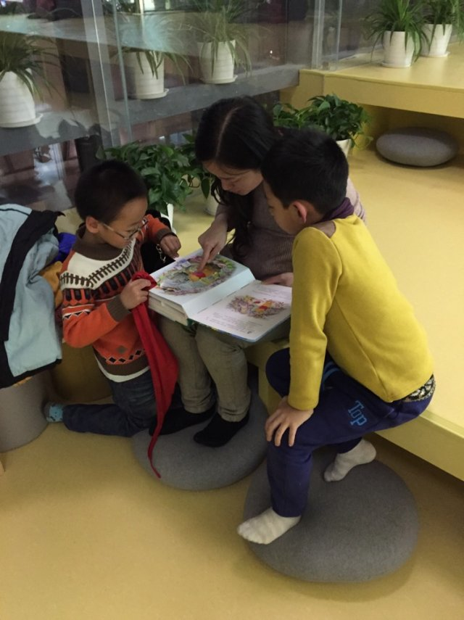
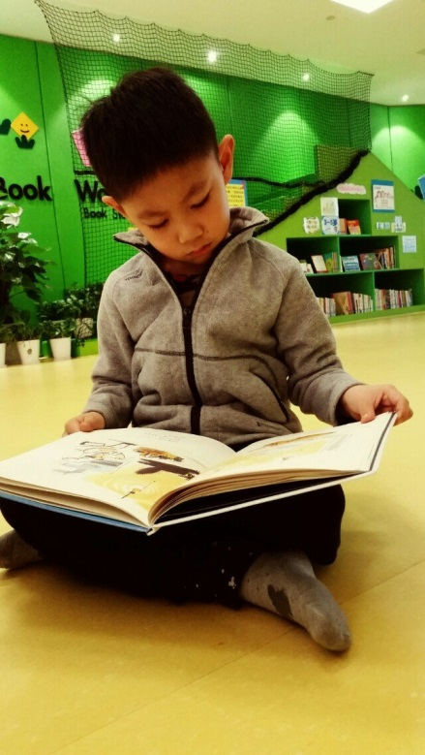
区实验小学对国家课程进行二次开发
这一整合尝试，将绘本阅读融入到语文学习中，通过绘本阅读，大量识字，提高学生的语言表达、阅读理解能力，对学生的数学学习起到了事半功倍的效果
学校借助国家课程的校本化、生本化改造，更好的实现其课程价值，满足不同个体学生的发展需求

Slide 73
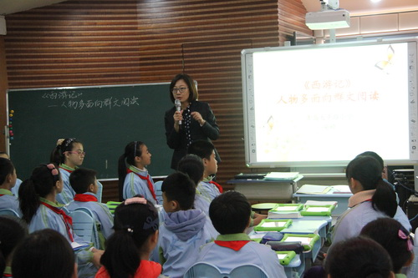
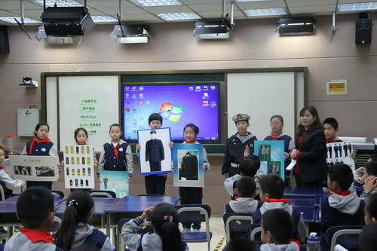
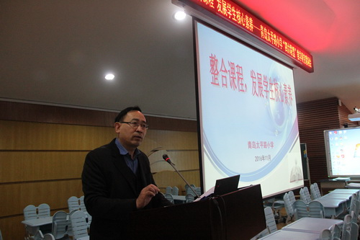
太平路小学 “生本愉悦”联盟研究现场会
“语文学科内主题式整合阅读课程”
“一年级语文、数学跨学科整合课程”
“综合实践与海洋教育整合下的国家、地方、学校三级整合课程”

Slide 74
太平路小学“一核三维多元”的生本课程体系
一核
三维
国家课程
提升学生的
核心素养
整合的
校本化实施
地方课程
学校课程
多元
指开发适合学生发展的多元课程

Slide 75
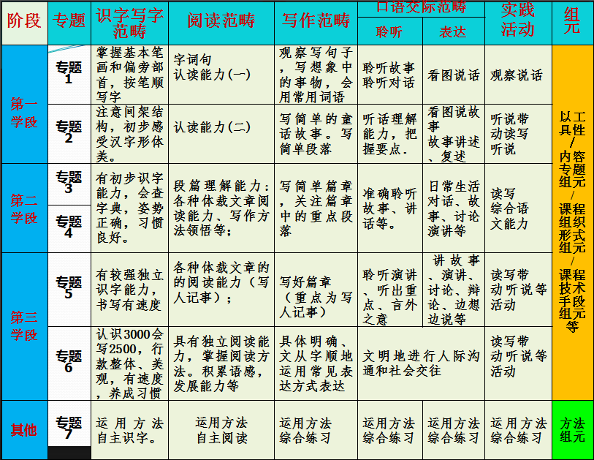
太平路小学语文整合阅读课程表

Slide 76
太平路小学一年级语数整合课程安排表

Slide 77
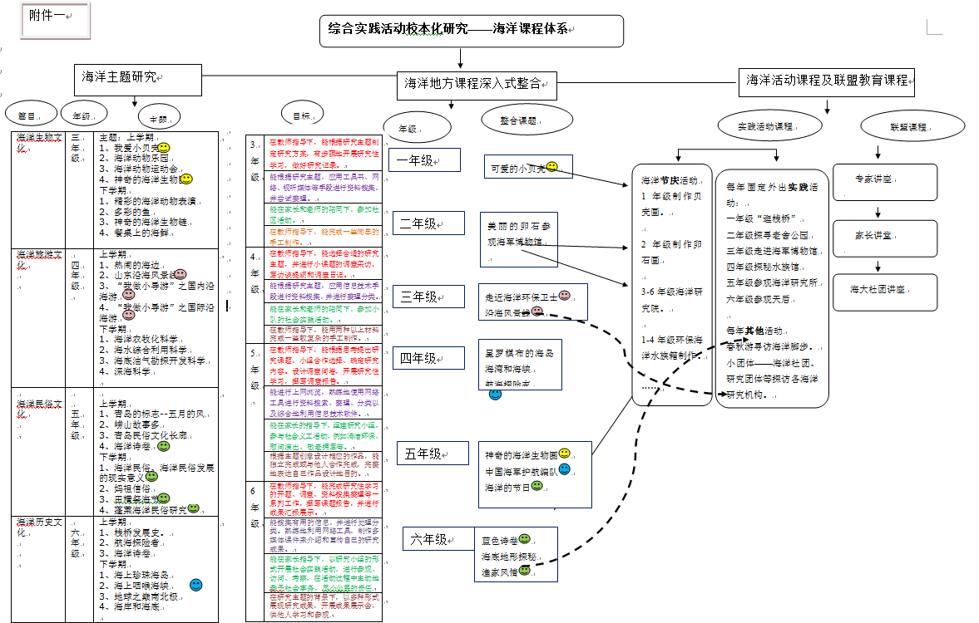
太平路小学综实海洋整合课程表

Slide 78
青岛5中承办青岛市小班化教学联盟教学研究展示会
典型经验推介中既有学校整体课程构架介绍
还有每一类别课程具体内容介绍、课程管理方式以及具体课例展示
从宏观层面的课程建设理念、到中观层面课程内容体系化建设、到微观层面的课堂实施及评价管理方式
区域通过两轮经验推介，进一步明确学校课程建设着力点是：国家课程校本化再造要突出课程体系化，学校特色化、课程实施优质化

Slide 79
实行区校联动，共建共享共赢
2
第二方面：

Slide 80
重视课程在发展学生核心素养
促进学校办学特色形成中的作用
大胆尝试国家、地方、学校三级课程的统整促进学校办学的
不断走向课程整合和创生
为学生全面、自主发展提供简约、精致的课程
促进学校办学的个性化发展
全人
发展
以生
为本
科学
统筹

Slide 81
三课时阅读教学研究
学生的阅读量
语言积累
语言表达等能力
有了显著提升
德县路小学
精读品赏 得法迁移
读写结合 积累运用
阅读实践 提升素养
三段式整合型阅读
探索语文与传统文化整合
在国家课程校本化
研究过程中
将核心素养的内核
与历史文化
内涵一脉相承
福林小学
编写6册《福娃读历史故事》阅读书籍
忠于 课标
整体 规划
培养 兴趣
提高 能力
设计可供选择的
五大类课程
构建生活实践课程体系
宁夏路小学
打造“知行合一”的教学模式
道德
围绕“多元智能凝核心素养”的课程理念
夯实“三化三维汇多层一体”的课程结构
践行“五类并行展生活特色”的课程内容
创意
情绪
有效提高学生能力
学习
健康
智力

Slide 82
宁夏、天山等学校积极探索长短课、大小课、跨年级选课等方式
市实验、区实验、文登、福林等学校普及开展学生自主选课学习日，满足学生的个性化需求
太平、嘉峪关、榉园等学校，整合社会、家长、社区等资源，拓宽学生学习渠道，提升育人品质
天山小学网上选课系统
文登路小学茶艺课程
市实验选课总结编汇

Slide 83
市南区初中学校课程一览表
学校 | 课程数量 | 课程领域 | 课程模块
5中 | 29 | 民族文化 | 四大名著影视赏析、初级韩国语、手链编织及十字绣、好玩的德语、英语口语角、英语电影欣赏模仿秀、双语演讲、历史人物及家族、中华文脉
 |  | 社会探究 | 模拟联合国
 |  | 生命教育 | 青岛海洋、沙盘游戏、奇妙的海洋之旅、有趣的生物实验
 |  | 体育与健康 | 篮球（女）、健美操、乒乓球、羽毛球、排球
 |  | 艺术探究 | 女声合唱、舞蹈、漫研社与民间剪纸、机器人、科技、水墨国画、“那些年，我们的电影梦”

Slide 84
市南区初中学校课程一览表
学校 | 课程数量 | 课程领域 | 课程模块
7中 | 14 | 民族文化 | 名著影视文学
 |  | 生命教育 | 心灵驿站、Explore:武装冲突与人道
 |  | 自然探究 | 船舶知识、魔术扑克、趣味数学、旅游地理、电脑机器人设计
 |  | 社会探究 | 中英文儿童电影与文学、英语文化赏析
 |  | 艺术探究 | 美妙的歌声（合唱团）、竖笛乐团、动漫世界
 |  | 体育与健康 | 趣味篮球

Slide 85
市南区初中学校课程一览表
学校 | 课程数量 | 课程领域 | 课程模块
24中 | 20 | 艺术 | 中国书法艺术
 |  | 技术 | 创意编程
 |  | 人文与社会 | 心理漫话、苏菲的世界、光影世界里的西方文化
 |  | 科学 | 无土栽培、生活中的物理
 |  | 梦想课程 | 理财、梦想与团队、去远方、世界大不同、职业生涯规划
 |  | 综合实践 | 手工编织、田间种植
 |  | 语言与文学 | “看美剧，学英语”、读书沙龙、英语口语
 |  | 数学 | 生活与数学
 |  | 艺术 | 中国书法艺术
 |  | 技术 | 创意编程

Slide 86
市南区初中学校课程一览表
学校 | 课程数量 | 课程领域 | 课程模块
26中 | 19 | 民族文化 | 演讲与辩论、书海遨游
 |  | 社会探究 | 国际文化交流
 |  | 生命教育 | 悦心——心理课程
 |  | 自然探究 | 机器人创客、计算机爱好者、生物奥妙、地球探秘
 |  | 艺术探究 | 管弦乐、民乐、舞蹈、合唱、书法绘画、动漫
 |  | 体育与健康 | 篮球、国际象棋、足球、排球、乒羽

Slide 87
市南区初中学校课程一览表
学校 | 课程数量 | 课程领域 | 课程模块
51中 | 34 | 民族文化 | 话剧我来了、品读国学、书法之韵
 |  | 自然探究 | 新概念英语、日语学习互动、益智数学游戏、神奇的数学小魔术、智慧编程、机器人创客社、飞天创客、有趣的物理实验、探索地理之旅、生物的微观世界、无土栽培、阳台小创客
 |  | 社会探究 | 二战中的战役、青少年法律基础
 |  | 生命教育 | 家庭小医生、认识自己规划未来
 |  | 艺术探究 | 青春舞步、动感节奏、我爱歌唱、古琴之音、DIY创客达人社、3D“创美”空间站、数字油画、衍纸、巧手创客社、编织人生、小鲁班创客社
 |  | 体育健康 | 时尚益智软式垒球、玩转小小乒乓球、你来我往羽毛球、快乐足球

Slide 88
市南区初中学校课程一览表
学校 | 课程数量 | 课程领域 | 课程模块
57中 | 12 | 艺术探究 | 琵琶中阮基础、泥塑
 |  | 自然探究 | 趣味数学、实验数学
 |  | 体育与健康 | 篮球、健美操
 |  | 社会探究 | 走进英国、英语短剧与表演、英语口语与影视欣赏
 |  | 艺术探究 | 书法、古琴、灯谜

Slide 89
市南区初中学校课程一览表
学校 | 课程数量 | 课程领域 | 课程模块
59中 | 21 | 民族文化 | 古诗词学习与鉴赏、小文字里的大世界、中国传统文化、礼仪教育
 |  | 艺术探究 | 影视文学欣赏、动漫节日、绘画、中国书法、合唱、管乐队、舞蹈
 |  | 自然探究 | 数学培优竞赛新方法、趣味数学、中国的壮丽河山、
 |  | 社会探究 | 英语阅读 提高技巧、走进美国、程序设计、创客
 |  | 生命教育 | 森林之歌
 |  | 健康教育 | 成功生活的基础、运动损伤与预防

Slide 90
市南区初中学校课程一览表
学校 | 课程数量 | 课程领域 | 课程模块
银海 | 14 | 民族文化 | 阅读欣赏
 |  | 艺术探究 | 衍纸制作、合唱、话剧、水彩、啦啦操
 |  | 社会探究 | 心理健康、走进动画世界、科技之光、研究性学习、趣味数学、国际生存英语
 |  | 体育与健康 | 羽毛球、篮球

Slide 91
市南区初中学校课程一览表
学校 | 课程数量 | 课程领域 | 课程模块
智荣 | 13 | 社会文化 | 汉语大智慧、电脑艺术设计、魅力欧洲、茶艺
 |  | 语言修养 | 快乐阅读、语言艺术、兴趣英语
 |  | 艺术修养 | 舞蹈、美术、礼仪
 |  | 运动竞技 | 篮球、足球、跑步

Slide 92
青岛七中尝试探索 “乐在七中”七类走班课程
为动而生
（乐动）
审美雅趣
（乐美）
合作共赢
（乐合）
治学求精
（乐学）
创意无限
（乐创）
家国情怀
（乐爱）
放眼世界
（乐行）

Slide 93
青岛七中尝试探索 “乐在七中”七类走班课程
共开设学校课程40余门 《电脑机器人》、《3D打印》、《色彩涂鸦》 《奇妙的数学变换》、《生命的演绎》、《十字绣》
学校引导老师们自主进行课程申报、制作课程简介、定制课时计划和撰写教案
利用官方微信平台向学生及家长推送选课指导
每位学生一学年中有四次选课机会，尽可能让每一位学生涉猎更多的七类课程学习
促进跨学科综合学习，强化实践探究 支持学生深度学习、个性化学习
机器人课程
色彩涂鸦—梦幻树屋
微信选课

Slide 94
我区各中小学校在国家课程校本化研究
基于学生发展需求:
基础型课程
活动课程
学科课程
地方课程
校本课程
多元课程格局
实践型课程
选修课程
必修课程
拓展型课程

Slide 95
优化幼儿园园本课程实施

Slide 96
（1）主题活动，提升幼儿园课程建设能力
开展主题背景教师一日活动开放及经验交流、组织园本课程实施水平评估、启动课程评价有效方式研究、组织蓝天下户外游戏的观摩，活动的开展推进了幼儿园园本课程的建设与实施质量。
公安局幼儿园户外开放活动
青岛市金钥匙幼儿园早操活动观摩

Slide 97
（1）主题活动，提升幼儿园课程建设能力
开展主题背景教师一日活动开放及经验交流
组织园本课程实施水平评估
启动课程评价有效方式研究
组织蓝天下户外游戏的观摩
活动的开展推进了幼儿园园本课程的建设与实施质量

Slide 98
（1）主题活动，提升幼儿园课程建设能力
研究方式:“现场观摩-经验座谈-问题跟进-智慧提升”
“园本、班本课程”交流活动、教师半日活动
提炼出园长课程引领中的四项修炼：
坚定地课程信念
精准的课程质疑力
强大的课程推动力
有效的课程指导力
优质的课程是科学规划、执行、建设、实施、评价融合的
优质的课程是团队目标一致，不断传递、执行、思考并突破自我、转变思维模式激发创造的。

Slide 99
（1）主题活动，提升幼儿园课程建设能力
2016年12月6日市南区实验幼儿园承办
青岛市提升园长领导力暨市南区实验幼儿园现场会
在课程研究中启动“构建”培训体系
孵化优质科学游戏课程研究、问题导向
彰显和谐课程研究等。

Slide 100
（2）示范引领，带动园本课程实施力
借力市南区实验幼儿园经验对十五所民办园进行“民办幼儿园园本课程培训活动”。
市南区实验幼儿园潘明副园长介绍
《构建创造教育课程，彰显创造教育特色》
课程经验
民办幼儿园园本课程培训

Slide 101
（2）示范引领，带动园本课程实施力
银海幼儿园，从立足环境优势凸显海洋教育特色、多途径探索实践推动课程纵深发展、打造蓝色教育师资队伍，提升课程实施质量等方面进行经验总结，在青岛市青岛市民办幼儿园课程改革经验交流会上交流展示。

Slide 102
聚焦品质课程建设
（一）
一深化区域学科课程建设 二探索学区衔接课程研究
三构建多元整合的学校课程 四优化幼儿园园本课程实施
聚焦品质课堂研究
（二）
1.学科项目推进研究 2.教学问题实践研究
3.德育一体化专题研究 4.幼小衔接深度研究
聚焦质量评价探索
（三）
建构学业质量标准是构建现代课程体系的重要组成部分，是促进核心素养融入课程的重要环节。

Slide 103
1.学科项目推进研究
小学数学学科
有效教研，围绕着小学数学核心素养的培养
带领老师们分领域、分专题深研教材、深炼策略
在“数的运算”、“图形的认识”等专题进行探索
选取有代表性的课例先进行解读
在研究课标、教材的基础上，形成教学策略、提升教学方法、反思教学过程
开展 “深度学习”的课题研究
落实学生自主、合作、研究学习方式 让学生学会学习，真正做的学思结合 促进学科素养的提升
大学路小学编纂
《趣味数学》学校课程
学会提出更好的、有创造性的问题 学会坚持和勤奋学习
学会阐明自己的想法并清晰表达 学会欣赏他人观点 尽情享受数学发现的快乐
贵州路小学宋立群
《除数是小数的小数除法》

Slide 104
1.学科项目推进研究
音乐学科“打击乐开发与策略研究”
以区、片分级研究的方式
以音乐作品案例分析、打击乐认知等内容为依托
结合教学内容创设情境，突出展示了运用身体打击与自制打击乐器辅助音乐教学的策略和方法
青岛市音乐学科教学研讨交流会上
嘉峪关学校刘佳老师
生动直观地将市南区围绕打击乐的开发与策略研究
立足课堂教学的研究成果，呈现在与会者的面前

Slide 105
1.学科项目推进研究
体育与健康学科
“互动效能——让有效学习走进活力课堂” 专题
前期：健身教育模式、合作竞争教学模式、互助分享教学模式、运动技术教学模式四大模式
增加：社会责任教学模式、学科融合教学模式
五个基本研究方向：目标定位、课堂管理、巡视指导、教学评价、教法学法指导
青岛燕儿岛路第一小学的蒋琳老师围绕 “互动效能教模” 主题进行课例展示

Slide 106
2.教学问题实践研究
小学英语学科
针对学生缺少语境练习语言的问题
开展了“绘本阅读进课堂”的研究
发展了学生语言能力，提升了思维品质
青岛市实验小学的班翔老师荣获山东省小学英语学科德育优秀课例展评活动一等奖
课堂中他指导学生听绘本读绘本
感知绘本语境
理解故事大意，体验绘本阅读的乐趣
金门路小学
举行了
校园英语节活动
将英文歌曲演唱、故事舞台剧表演
以及影视音搬上舞台
丰富了校园英语文化生活
给学生提供展示和
锻炼英语表达的机会

Slide 107
2.教学问题实践研究
信息技术学科
以“新教材、新思路”为教学研究主题
成立了跨校片集备组
由区中心组教师带领片内教师进行月集备
校集备组进行周集备
区教研活动进行区大集备
每月进行各片教研组、校教研组集备展示
为各教研组厘清了集备方向和要求
跟进并关注集备的实效性，促进了教研组的建设
太平路小学明罡老师
执教《小创客玩转3D打印机》
文登路王辛老师参加
市城乡交流研讨活动
宁夏隋文静老师
青岛市名师开放活动

Slide 108
2.教学问题实践研究
初中数学学科建模的研究
教师给学生搭建综合应用数学知识的平台
引导学生“结合实际情况提出有研究价值问题，建立数学模型探求解题的途径，并在实践中反复修改和验证，在反思交流中找出多种或是最优化的解决方案”
"深入多维思考问题"的基本理念
以应用价值取向设计系列问题，让学生独立工作或小团体集中合作研究。参与者自己设计实验，探索数学模型，给出和测试猜想，并通过数学知识，验证自己的想法
学生建模论文
学生合作探究

Slide 109
3.德育一体化专题研究
基于学生核心素养，各学科始终把社会主义核心价值观体系融入学科教育全过程，充分发挥学科教学德育主渠道的作用。采取三项举措：
（1）区域引领，挖掘学科育人价值
（2）课例实践，实现德育一体化落地
（3）资源整合，开发德育特色课程

Slide 110
3.德育一体化专题研究
（1）区域引领，挖掘学科育人价值
暑期各学科撰写了《市南区中小学生德育综合改革行动方案》
学科 学科教学中着重体现的德育素养
小学语文 中华美德、语言文字、负责任的表达、家国情怀等
小学数学 思维严谨、理性精神、审美情趣、爱国主义等
小学英语 语言运用、多元文化、国际理解、国家情怀等
小学体育与健康 同伴互助、责任感、善于分享、规则意识、爱国情怀等
小学信息技术 解决问题的能力、思维能力、创新意识、与人沟通等
小学科学 科学思维、合作意识、探究精神、敢于质疑等

Slide 111
3.德育一体化专题研究
（1）区域引领，挖掘学科育人价值
初中生物学科：梳理出了课堂教学、实验教学、科学探究活动、各种环境节日、人体器官相关节日（如：全国爱牙日、世界心脏日）等德育实施的途径和方法
帮助学生更好地认识生命本质，学会敬畏生命，实现从学科教学走向学科育人
初中生物学科德育实施的途径
德育资源 德育实施途径
课标蕴含德育内容 课堂教学中渗透
生物学概念资源 实验教学中渗透
人物教育资源 社会实践活动中渗透
科学探究活动资源 环境节日活动渗透
科学技术与社会资源 人体相关的节日中渗透

Slide 112
3.德育一体化专题研究
（1）区域引领，挖掘学科育人价值
初中地理学科：
帮助学生从自己的身边来认识地理，从地理的视角认识和欣赏自己所生存的世界，从而提升生活品味和精神体验层次，增进学生对地理环境的理解能力和适应能力，引导学生深入了解各地风土人情和人文精神
26中地理老师
即墨南泉参加城乡交流课

Slide 113
3.德育一体化专题研究
（2）课例实践，实现德育一体化落地
为了进一步细化德育实施目标，各学科以课例研究为引领，在展示活动中对各学段的目标进一步地细化，制定出符合学生年龄特征和接受能力的德育目标。同时又要与知识目标有效融合，关注教学目标的整体实现。本学期，中、小、幼三学段开展了区、市、省三级德育优秀课例展评活动，大力推进了德育一体化在课堂教学中的落地。

Slide 114
中小学各学科参加德育课例省赛情况一览表
学段 | 学科 | 参 加 省 赛 教 师 | 获奖情况
初中 | 英语 | 青岛26中 葛兰 | 二等奖
 | 生物 | 青岛26中 隋艺飞 | 未公布成绩
 | 信息技术 | 青岛26中 李珺 | 未公布成绩
小学 | 语文 | 青岛太平路小学 王冬宇 | 一等奖（未发证书）
 | 英语 | 青岛市实验小学 班翔 | 一等奖
 | 音乐 | 青岛银海学校 王静怡 | 一等奖（未发证书）
 | 美术 | 青岛镇江路小学 马妍 | 一等奖（未发证书）
 | 体育 | 青岛福林小学 贾振君 | 一等奖（未发证书）
 | 综合实践 | 青岛新昌路小学 杨荣 | 一等奖（未发证书）

Slide 115
3.德育一体化专题研究
（3）资源整合，开发德育特色课程为了进一步细化
市南区初中思想品德学科挖掘校外资源的典型做法

Slide 116
3.德育一体化专题研究
（3）资源整合，开发德育特色课程为了进一步细化
既要学习教学理论，了解学科文化史、学科知识，提高自身学科素养，更要关注德育内容、品德心理结构和影响因素三维指标的分析，才能真正为德育实施提供坚实的专业支持。

Slide 117
4.幼小衔接深度研究
“一体联动”教研，提高研究质量
区级
三级教研网络
园级
片级

Slide 118
4.幼小衔接深度研究
园级结合幼儿园的实际设置好习惯、爱上阅读、规则意识等不同研究专题
片区活动由片长带领业务干部走进幼儿园，走进教学现场，联席诊断各园的创新做法，并作出调整建议，推出典型经验做法
区域召开“幼小衔接管理经验交流” 促进资源有效共享
商业局幼儿园《幼小衔接工作的“行思悟”》
潜院幼儿园《我愿助你振翅翱翔》
南京路第二幼儿园的《“规则+任务”护航幼小衔接》

Slide 119
4.幼小衔接深度研究
为检验幼小衔接研究的有效性
组成“幼小衔接调研”组深入南京路小学、镇江路、金门路小学等小学7所进行市南区幼小衔接“大班毕业幼儿入小学适应性”调查
教五幼阎爱杰助理
进行幼小衔接经验交流
金门一年级学生进行冬季长跑

Slide 120
4.幼小衔接深度研究
市南区幼小衔接 “大班毕业幼儿入小学适应性” 部分项目统计调查

Slide 121
聚焦品质课程建设
（一）
一深化区域学科课程建设 二探索学区衔接课程研究
三构建多元整合的学校课程 四优化幼儿园园本课程实施
聚焦品质课堂研究
（二）
1.学科项目推进研究 2.教学问题实践研究
3.德育一体化专题研究 4.幼小衔接深度研究
聚焦质量评价探索
（三）
建构学业质量标准是构建现代课程体系的重要组成部分，是促进核心素养融入课程的重要环节。

Slide 122
中考成绩分析
小升初分班检测成绩
组织教研员从不同维度进行深度分析
通过数据精准诊断不同学校、不同学段、不同学科的教学特点及教学中的问题
更加关注学生的全面发展、质量形成的过程中和影响学生成长的因素分析
分析数据和结果向部中小学校进行了反馈，提出了改进教学研究的建议
在小学阶段采取分年级整群随机抽样的方式进行了学科专项质量检测

Slide 123
开展学业质量评价的目的
借助数据分析，及时掌握各学校教学状况，引导学校总结经验，分析教学管理和教学过程中存在的问题，以便及时调整策略，改进教学方法，优化教学手段，提高教学效率和质量。并通过解读评价数据背后的信息，分析学生的特点，推动基于证据的行动提升和改善。

Slide 124
北京路小学在参加西片质量分析会之后，学校金颖校长以《从数据看教育质量》为题，进行了全体教师质量综合分析会。通过教学质量横向和纵向对比、微观和客观分析，找出差距原因，并总结出教师常态教学应该达到的四点要求，即“懂学生成长规律、做科学专业分析、要求严格不迁就、以爱育生高情商”。学校从“低分率和高分率的有效提升”、“如何进行有效的质量反馈”等几个方面，做好学困生的基础辅导和帮扶工作。
北京路小学展开质量分析工作

Slide 125
三、实施“五格三全”培训工程 整合优势 锻造品格教师队伍

Slide 126
启动新一轮品格教师培训工程
（一）
1.注重统筹规划培训目标 2.注重系统建设培训课程
3. 注重培训实践融合推进 4. 注重多元评价有效跟进
推进区域全员项目培训
（二）
1.依托基地平台推进专项培训
2.依托读书工程推动专业阅读
3.依托远程研修推动校本研究

Slide 127
1.统筹规划培训目标
“三全”（培训贯全程，涵盖全学段，体现全员性） “五格”（入格、升格、优格、风格、高格）标
“一体两翼”
“一体”：即构建新教师——骨干教师——学科带头人的梯度培训
“两翼”：即音体美教师专业加全能培训和班主任专业导师培训
全面实施新一轮市南区教师素养提升“五格三全 品格教师”培养工程

Slide 128
1.统筹规划培训目标
1
培养“胜任教师”为目标的新教师入格培训
4
以培养专业加全能为目标的音体美教师优格培训
2
以培养区域学科教学中坚力量为目标的骨干教师升格培训
5
以培养专业导师为目标的班主任高格培训
3
以培养未来教育家为目标的学科带头人风格培训

Slide 129
2.系统建设培训课程
有好的教师才有好的教育。教师的专业成长，除了职前的教师教育课程之外，之后的教师培训的实效性常常受到质疑。如何突破现有局限，构建一套高效、实用的教师培训课程成为我们思考的关键问题。各培训班，根据培训总目标系统设计三年培训课程，提供学习读书目录，保障每一学年间课程纵向的衔接与递进，保障每一学年课程设计中理论学习、读书分享、观摩体验、实践探究等几个板块横向的相互支撑，促进，力求解决培训的碎片化、不系统、实效低的问题。

Slide 130
市南区“教师素养提升品格教师培养工程”推荐书单

Slide 131
市南区“教师素养提升品格教师培养工程”推荐书单

Slide 132
市南区“教师素养提升品格教师培养工程”推荐书单

Slide 133
市南区“教师素养提升品格教师培养工程”推荐书单

Slide 134
市南区“教师素养提升品格教师培养工程”推荐书单

Slide 135
3. 培训实践融合推进
小学数学学科
骨干教师培训班围绕"基于核心素养的课堂教学研究"、"基于数学素养的数学学业水平测试与评估"两个培训主题
分别进行理论学习、实践体验、外出观摩、分享交流、主题沙龙等多样化的学习
针对同一学习核心，开展不同的学习形式，形成了学习中实践，实践中分享，团队合作研究蔚然成风。

Slide 136
小学数学骨干班本学期培训与实践一览表

Slide 137
3. 培训实践融合推进
区教研员作为导师全程跟进，提高培训的实效性
以初中化学学科为例
骨干教师队伍建设，围绕“立德”、“修心”、“团队”等主题
关注教师心灵建设、自我管理、团队合作、礼仪常规，并且重视教学模式和策略的研究，形成了集体的智慧和强大的教育合力

Slide 138
4. 多元评价有效跟进
坚持培训与活动评选相结合、过程与阶段诊断相结合的原则，采用“自我评价”、“学校考核”、“培训部门考核”多元参与的评价方式，实现对教师全面、公正、客观的指导与激励。区、校采用动态管理方式，根据学员参训表现，严格继续教育学分登记工作。培训期满，考核合格后颁发各级《教师培训结业证书》。
截止到目前为止，各培训班按照课程有序推进培训工作，期末前后将进行一学期培训总结，评价，同时进一步完善下一学期的培训课程。

Slide 139
“市南区教师素养提升品格教师培养工程” 培训情况一览

Slide 140
启动新一轮品格教师培训工程
（一）
1.注重统筹规划培训目标 2.注重系统建设培训课程
3. 注重培训实践融合推进 4. 注重多元评价有效跟进
推进区域全员项目培训
（二）
1.依托基地平台推进专项培训
2.依托读书工程推动专业阅读
3.依托远程研修推动校本研究

Slide 141
1.依托基地平台推进专项培训
九场专题培训参训人员涉及
初小骨干教师、骨干班主任、新教师等1000余人次
人文精神
教育教学理念
课程整合实施能力
师德修养
科学评价
教育智慧
课程研究能力
师德修养

Slide 142
2.依托读书工程推动专业阅读
把读书工程作为全区教育内涵发展的奠基工程
促进教师专业发展的系统工程，积极推进两项工作：
一是网上论坛交流，链接读书与教学。
以市南区教育研究网教师读书论坛为平台
活动期间论坛发帖2149篇，跟帖6460篇，拓宽了教师的读书视野，提升了校际读书交流效度
二是教师读书活动，融合读书与实践
“市南区教师读书实践工程暨青年教师‘悦·读’读书沙龙”活动
围绕经典《教室里的正面管教》开展沙龙研讨

Slide 143
2.依托读书工程推动专业阅读
59中、太平路、天山小学、榉园、大学路、北京路和贵州路等学校老师们就课堂案例或教学困惑展开激烈讨论
南京路小学王艺陶老师和青岛26中王盼盼老师结合“正面管教”讲述了自己的教育故事
燕儿岛路小学郝增嵘老师和57中崔一凡老师探讨了自己的教育理想。

Slide 144
3.依托远程研修推动校本研究
校（园）本研修及省远程研修突出对校（园）本研修的课程设计、资源开发、组织实施、监督评价等方面的专业指导和管理
构建和完善满足教师终身学习需要的开放、高效的教师远程教育体系
2016年远程研修，建立了“区校两级管理团队”，“教研员——指导教师团队——研修组长三级指导团队”
细化管理过程，采用定时反馈数据、随时分享经验、适时走动管理、及时沟通协调的方式，及时调控各校学员的学习状况，进行有效指导，协助学校的研修管理团队解决实际问题
尝试远程研修与校本研修对接新做法。各校充分借力远程研修，将远程研修内容与校本培训有机整合，使得研修重心下移，提高了研修的实效性。

Slide 145
2016年市南区初中各校远程研修 必修项目学习情况统计表

Slide 146
2016年市南区小学各校远程研修 必修项目学习情况统计表

Slide 147
1
基于问题的改革与实践
Contents
2
取得的成绩
3
思考与规划

Slide 148
2016年市南区市级以上教学研究成果
一、 荣誉称号（市级以上共75个）
集体（30个）
（一）国家级（3个）
十二五规划课题“在文学与艺术中培养幼儿创造性研究”获国家级一等奖：区实验幼儿园
全国少年硅谷”机器人实验学校：太平路小学
全国“中青创奥”系列活动实验基地：太平路小学
（二）省级（1个）
山东省创客教育教学联盟理事单位： 太平路小学
（三）市级（26个）
青岛市教育信息化应用创新示范学校：太平路小学
“首届青岛市中小学信息技术创新与实践活动”优秀组织单位：
市南区教育体育局
青岛市学科教学改革实验基地评选：初中12个、小学12个
个人（45个）
青岛市教学能手35个
青岛市国际教育信息化工作先进个人1人
关爱心理热线先进个人9个

Slide 149
2016年市南区市级以上教学研究成果
二、参赛课获奖（市级共获奖155节）
青岛市基础教育优质课评选共获奖41节：
学前一等奖4节、二等奖2节
小学一等奖10节、二等奖8节
初中一等奖8节、二等奖4节、三等奖5节
青岛市“一师一优课”和“一课一名师”活动市级优课共110节：
小学56节、初中54节
青岛市中小学信息技术创新与实践活动“未来课堂”名师教学优质课展评:一等奖1节、二等奖1节
青岛市NOC未来课堂评选：一等奖2节

Slide 150
2016年市南区市级以上教学研究成果
三、 论文、成果、课件、微课程、课程资源等获奖（市级以上共获奖132个）
集体（8个）
第一届山东省教育科学研究优秀成果二等奖：市南区实验小学
青岛市第四届教育科研优秀成果奖：
一等奖：市南区教体局、市实验小学
二等奖：市南区教体局、市南区实验小学
三等奖：嘉峪关学校、太平路小学、文登路小学
个人（124个）
（一）国家级（9个）
中国教育学会论文：二等奖2个、三等奖3个
第十四届“全国中小学信息技术创新与实践活动”数字化学习工具项目：一等奖1个
全国信息技术实践与创新活动（NOC）微课程评优：二等奖1个
第十四届NOC教师竞赛微课程评优：一等奖1个、二等奖1个
（二）市级（115个）
青岛市“读教育名著、做智慧教师”读书实践成果：
一等奖12个、二等奖33个、三等奖43个
青岛市第四届教育科研优秀成果奖：三等奖1个
青岛市中小学信息技术创新与实践活动教学实践评优：一等奖1个
青岛市信息技术实践与创新活动（NOC）微课程评优：一等奖1个
首届青岛市中小学信息技术创新与实践活动数字化学习工具项目：一等奖1个
“首届青岛市中小学信息技术创新与实践活动”微课程评优：二等奖1个
青岛市NOC大赛微课程评优：二等奖1个
首届青岛市中小学NOC大赛“微课程评优”：二等奖1个
青岛市中小学信息技术创新与实践活动数字化学习工具评优：二等奖1个
首届青岛市中小学信息技术创新与实践活动教学实践项目：三等奖1个
首届青岛市基础教育教学成果奖：二等奖10个、三等奖6个
首届青岛市中小学信息技术创新与实践活动教师评选课程资源：
一等奖1个、二等奖1个

Slide 151
2016年市南区市级以上教学研究成果
四、指导教师获奖（市级以上共获奖7个）
（一）国家级（3个）
全国展示课辅导教师1个
全国中小学生作文竞赛优秀指导奖1个
全国机器人竞赛优秀指导教师1个
（二）省级（2个）
山东省中小学信息技术竞赛优秀辅导教师2个
（三）市级（2个）
青岛市中小学信息技术竞赛优秀辅导教师2个

Slide 152
2016年市南区市级以上教学研究成果
五、学生竞赛获奖（市级以上共获奖536个）
（一）国际级（38个）
WER 世界锦标赛：一等奖2个：市实验小学、德县路小学
APRC国际赛：冠军1个、亚军2个、季军1个
APRC(亚太青少年机器人竞赛)中国区总决赛：金牌3个、银牌2个、铜牌1个
APAR亚太青少年科技创新大赛：一等奖8个、二等奖5个、三等奖14个
（二）省级（180个）
山东省中小学电脑制作活动电脑作品竞赛获奖32个：
一等奖10个、二等奖14个、三等奖8个
山东省中小学电脑机器人竞赛获奖13个：一等奖4个、二等奖5个、三等奖4个
山东省科协机器人竞赛获奖47个：一等奖25个、二等奖16个、三等奖6个
山东省机器人大赛获奖88个：一等奖36个、二等奖38个、三等奖14个
（三）市级（318个）
青岛市历史学科中学生研究性学习小论文评选获奖42个：
历史学科：二等奖4个、三等奖8个
地理学科：一等奖11个、二等奖10个、三等奖9个
首届青岛市中小学信息技术创新与实践活动获奖216个：
一等奖49个、二等奖113个、三等奖54个
青岛市机器人竞赛获奖60个：一等奖26个、二等奖23个、三等奖11个

Slide 153
1
基于问题的改革与实践
Contents
2
取得的成绩
3
思考与规划

Slide 154
2016年是“十三五”的开局年，“核心素养究竟如何落地？
我们的课程与课堂教学改革新的出发点和终极目标究竟在哪里？
我们究竟如何才能真正培养学生的面向未来的全球胜任力？
这些问题是我们在打造市南品质教育，面向未来发展和研究的难题。

Slide 155
一、加强自身建设，做好面向质量时代的转型准备
基础教育改革进入到内涵发展的新时期，其发展的核心是提高质量，关键是深化课程改革。教育研究中心在此过程中肩负着重要职能，制度完善和队伍的锻造是推动课程改革实施、促进教师发展的重要专业力量。因此，面对基础教育发展新的形势和任务，我们将进一步加强自身建设，为面向质量时代的转型做好准备。

Slide 156
一、加强自身建设，做好面向质量时代的转型准备
后期工作将紧紧围绕“培养什么人”和“如何培养人”这两个根本问题，按照时代的要求和育人的规律，加强调查研究，提出发展思路和应对策略，成为教育行政部门课程与教学工作的重要助手和参谋；勇于实践，敢于突破，率先创造新的经验和成果；潜心研究、精心指导基层学校和教师的课程和教学业务，大力促进干部领导力，教师课程执行力与创造力的不断提升。

Slide 157
一、加强自身建设，做好面向质量时代的转型准备
努力做好四方面工作：
一是关注课程视野下基于课标的教学与评价研究
二是突出强调基于标准的课程教学研究工作经验与证据相结合
三是推进问题导向的研修一体化有机融合
四是打造分享、合作与诊断、改进相结合的四位一体的教研文化。

Slide 158
一、加强自身建设，做好面向质量时代的转型准备
实现五个转变：
一是研究领域从单纯以学科课堂教学研究为主的教学研究，转向“课程——教学——评价”的整体教学研究
二是研究方法从基于检验的教学研究，转向证据与经验相结合的研究
三是研究路径从“自上而下”的培训式路径，转向“自上而下”与“自下而上”相结合的的参与式路径
四是研究起点从“理论验证式”教学研究，转向“问题导向”与“目标导向”相结合的教学研究
五是从个人自主式教学研究转向“合作共同体”式研究

Slide 159
二、基于核心素养，进一步深化课程改革 铸就市南品质教育
1.调整课程目标定位，引领核心素养培育
在课程实施方面，以基于核心素养的学业质量标准改善课堂教师教与学生学。引导教师由单纯关注学科知识教学、考试教学转向全面关注学科能力教学、学生发展素养教学，要鼓励教师改革教学方式，特别要探索跨学科学习、情境学习，从而真正实现课程从学科本位发展为育人本位，落实学生发展核心素养。
2.建构多元评价方式，引导核心素养落实
建立基于核心素养的学业质量标准，细化各年级各学科应达到的程度要求。学业质量标准是评价学生实现核心素养程度的最具体、最可操作化的指标。结合本区域教育教学实际情况，尝试探索二次开发以年级为单位的学业质量标准

Slide 160
二、基于核心素养，进一步深化课程改革 铸就市南品质教育
3.优化教学内容与方法，聚焦核心素养培育
一些发达国家正处在基于核心素养推进课程与教学领域的改革过程中，初步呈现出重视学生的独立思考、基于问题或项目开展教学、充分利用信息技术和课外资源等明显的教学特征。我区在课程改革以后，积极推进自主合作探究的教学方式，教学发生了很多变化，教师设计一系列活动激发学生主动学习，学生积极发言，课堂氛围活跃。但仍存在课堂上教师把控过多、缺少学生质疑问难等问题。因此，基于学生核心素养的培养，教学仍需要不断改进。

Slide 161
二、基于核心素养，进一步深化课程改革 铸就市南品质教育
3.优化教学内容与方法，聚焦核心素养培育
努力创设学生独立思考和自主探究的空间。在教学中，要给学生独立思考的时间，给学生独立探究的空间，促进学生自主质疑、自主探究，促进创新能力的培养。
深入推进启发式教学。启发式教学要激发学生的思维，引发学生的深入思考，因此提出能激发学生思考的问题是常用的教学方式。因此，在教学中，需要继续实施启发式教学，设计有思维梯度、思维深度的问题，启发学生的思考，当学生提出自己的想法以后，教师要学会有效地接纳和利用，在师生、生生的思维碰撞中培养学生的创新思维和创新能力。
积极开展跨学科的基于项目的教学。核心素养的培养，离不开各个学科，各学科在进行教学时，一方面需要将本学科的核心知识、结构化知识通过有效的方式教给学生，使他们掌握本学科的知识结构和思维方式，形成本学科的专业能力。另一方面需要将相关学科的核心知识进行系列整合、整体架构，帮助学生形成跨学科的学习能力。

Slide 162
二、基于核心素养，进一步深化课程改革 铸就市南品质教育
3.优化教学内容与方法，聚焦核心素养培育
一些发达国家正处在基于核心素养推进课程与教学领域的改革过程中，初步呈现出重视学生的独立思考、基于问题或项目开展教学、充分利用信息技术和课外资源等明显的教学特征。我区在课程改革以后，积极推进自主合作探究的教学方式，教学发生了很多变化，教师设计一系列活动激发学生主动学习，学生积极发言，课堂氛围活跃。但仍存在课堂上教师把控过多、缺少学生质疑问难等问题。因此，基于学生核心素养的培养，教学仍需要不断改进。
4.统整推进管理改革，保障核心素养落实
鼓励基于核心素养的校本课程研发。开展基于核心素养的教师培训，促进教师的理念转变和专业发展。建设优质资源，创设良好教学环境，为学生发展核心素养提供条件保障。

Slide 163
面对学生日益个性化、家庭背景复杂化、价值观多元化，教育被要求在促进核心价值观形成和社会进步上发挥更重要的作用，作为教育工作者我们也面临着巨大挑战。未来我们将继续根植已有教育研究实践，以全面提高区域教育品性和质量为核心指向，围绕课程改革、教学改进、评价跟进、管理支撑等关键点进行探索，全力助推核心素养真正落地，成就品质学生、打造品质教师、创建品质学校，构建区域高品优质的全新育人模式，熔铸区域教育发展特色品牌，办好人民满意的教育。

Slide 164
THANKS

